Slide 1
人工智能
计算机与通信学院
朱红蕾

Slide 2
主要授课内容：
第一章 绪论
第二章 知识表示和推理
第三章 搜索技术（课堂/线上）
第四章 高级搜索
第五章 不确定知识表示和推理（课堂/线上）
第六章 机器学习（课堂/线上）
第七章 自然语言处理技术
第八章 机器人学

Slide 3
第1章 绪论
1.1 人工智能的定义与发展
1.2 人类智能与人工智能
1.2.1 智能信息处理系统的假设
1.2.2 人类智能的计算机模拟
1.2.3 弱人工智能和强人工智能
1.3 人工智能各学派的认知观
1.4 人工智能的研究与应用领域
1.4.1 智能感知
1.4.2 智能推理
1.4.3 智能学习
1.4.4 智能行动
1.5 人工智能发展展望

Slide 4
1.1 人工智能的定义与发展
人类的许多活动，如下棋、竞技、解题、游戏、规划和编程，甚至驾车和骑车都需要“智能”。
如果机器能够执行这种任务，就可以认为机器已具有某种性质的“人工智能”。
3个主流学派：
逻辑学派（符号主义方法）
仿生学派（联结主义方法）
控制论学派（行为主义方法）
Notes:
现代计算机的发展已能够存储极其大量的信息，进行快速信息处理，软件功能和硬件实现均取得长足进步，使人工智能获得进一步的应用。
人类智能伴随着人类活动时时处处存在。

Slide 5
1. 定义
AI是研究理解和模拟人类智能、智能行为及其规律的一门学科。
主要任务——建立智能信息处理理论，进而设计可以展现某些近似于人类智能行为的计算系统。
智能机器(intelligent machine)——能够在各类环境中自主地或交互地执行各种拟人任务的机器。

Slide 6
AI系统的三个基本问题:
知识表示
知识利用
知识获取
人工智能系统是一个知识处理系统。
近十多年来，机器学习、计算智能、人工神经网络等行为主义的研究深入开展，形成高潮，这些都推动了人工智能研究的深入发展。

Slide 7
1.2 人类智能与人工智能
人类的认知过程是一个非常复杂的行为，人们从不同的角度对它进行研究，从而形成诸如认知生理学、认知心理学和认知工程学等相关学科。
1.2.1 智能信息处理系统的假设
1.2.2 人类智能的计算机模拟
1.2.3 弱人工智能和强人工智能

Slide 8
1.2.1 智能信息处理系统的假设
人的心理活动 | 计算机的层次
思维策略 | 程序
初级信息处理 | 语言
生理过程 | 硬件

Slide 9
一个完善的符号系统应具有下列6种基本功能：
(1)输入符号(input)
(2)输出符号(output)
(3)存储符号(store)
(4)复制符号(copy)
(5)建立符号结构：通过找出各符号间的关系，在符号系统中形成符号结构。
(6)条件性迁移(conditional transfer)：根据已有符号，继续完成活动过程。
人和计算机具备这6种功能。

Slide 10
从4个层次对认知本质进行研究：
(1)认知生理学
(2)认知心理学
(3)认知信息学
(4)认知工程学

Slide 11
1.3 人工智能各学派的认知观
AI的主要学派：
(l)符号主义
(2)连接主义
(3)行为主义

Slide 12
1.符号主义学派
1234567890 0010110010110001 ABCDEFG…LMNOPQS…WXYZ abcdefghijklmnopqrstuvwxyz +－×÷／＝≤≥＜＞→∧∨∩∪
又称：逻辑主义、心理学派或计算机学派。
认知基元是符号，智能行为通过符号操作来实现,以Robinson提出的归结原理为基础，以LISP和Prolog语言为代表。
着重问题求解中启发式搜索和推理过程，在逻辑思维的模拟方面取得成功，如自动定理证明和专家系统。
学派代表：纽厄尔、肖、西蒙和尼尔逊等。

Slide 13
1.符号主义学派
人工智能源于数理逻辑。
数理逻辑和计算机科学具有完全相同的宗旨：扩展人类大脑的功能，帮助人脑正确、高效地思维。
数理逻辑试图找出构成人类思维或计算的最基础的机制，例如推理中的代换、匹配、分离，计算中的运算、迭代、递归。
计算机程序设计则是要把问题的求解归结于程序设计语言的几条基本语句，甚至归结于一些极其简单的机器操作指令。

Slide 14
1.符号主义学派
数理逻辑的形式化方法又和计算机科学不谋而合。
计算机系统本身，它的硬件、软件都是一种形式系统，它们的结构都可以形式地描述。
程序设计语言更是不折不扣的形式语言系统。
要研究计算机、开发种种程序设计语言，没有形式化知识和形式化能力是难以取得出色的成果的。

Slide 15
1.符号主义学派
人们必须用计算机懂得的形式语言告诉它怎么做或者做什么。
计算机理解这些语言的过程，又正是按照人赋予它的形式化规程(编译程序，compiler)，将它们归约为自己的基本操作。

Slide 16
1.符号主义学派
正是数理逻辑对计算的追根寻源，导致了第一个计算的数学模型图灵机(Turing machines)的诞生，它被公认为现代数字计算机的祖先。
λ-演算系统为第一个人工智能语言LISP奠定了基础。
一阶谓词演算系统为计算机的知识表示及定理证明铺平了道路。逻辑程序设计语言Prolog以其为根本。

Slide 17
2.连接主义学派
又称：仿生学派或生理学派。
人的思维基元是神经元，把智能理解为相互联结的神经元竞争与协作的结果,以人工神经网络为代表。
其中,反向传播网络模型（BP）和Hopfield网络模型更为突出。
着重结构模拟，研究神经元特征、神经元网络拓朴、学习规则、网络的非线性动力学性质和自适应的协同行为。
学派代表：麦卡洛克、皮茨、 霍普菲尔德、鲁梅尔哈特等。

Slide 18
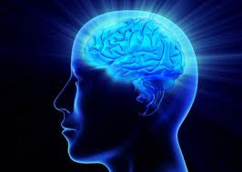
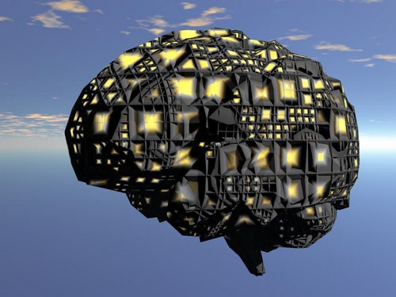
认为人工智能源于仿生学，特别是对人脑模型的研究。
它的代表性成果是1943年由生理学家McCulloch和数理逻辑学家Pitts创立的脑模型。
MP模型，开创了用电子装置模仿人脑结构和功能的新途径。
它从神经元开始进而研究神经网络模型和脑模型，开辟了人工智能的又一发展道路。

Slide 19
2.连接主义学派
20世纪60-70年代，连接主义，尤其是对以感知器(perceptron)为代表的脑模型的研究曾出现过热潮，由于受到当时的理论模型、生物原型和技术条件的限制，脑模型研究在20世纪70年代后期至80年代初期落入低潮。
Hopfield在1982年和1984年发表两篇重要论文，提出用硬件模拟神经网络以后，连接主义才又重新抬头。
1986年，Rumelhart（鲁梅尔哈特）等人提出多层网络中的反向传播(BP)算法。
Notes:
鲁梅尔哈特(Rumelhart)和麦克莱兰(Meclelland)于 1985 年发展了 BP 网络学习算法,实现了明斯基的多层网络设想。

Slide 20
3.行为主义学派
又称：进化主义或控制论学派。
认为人工智能源于控制论。控制论把神经系统的工作原理与信息理论、控制理论、逻辑以及计算机联系起来。
早期的研究工作重点是模拟人在控制过程中的智能行为和作用，如对自寻优、自适应、自校正、自镇定、自组织和自学习等控制论系统的研究，并进行“控制论动物”的研制。
行为主义是20世纪末才以人工智能新学派的面孔出现的，引起许多人的兴趣。

Slide 21
3.行为主义学派
这一学派的代表作首推Brooks的六足行走机器人，它被看做是新一代的“控制论动物”，是一个基于感知-动作模式的模拟昆虫行为的控制系统。
反馈是控制论的基石，没有反馈就没有智能。通过目标与实际行为之间的误差来消除此误差的控制策略。
控制论导致机器人研究，机器人是“感知-行为”模式,是没有知识的智能；强调系统与环境的交互，从运行环境中获取信息，通过自己的动作对环境施加影响。

Slide 22
符号主义： 功能模拟方法
模拟人类认知系统所具备的功能，通过数学逻辑方法来实现人工智能。
连接主义： 结构模拟方法
模拟人的生理神经网络结构，不同的结构表现出不同的功能和行为。认为功能、结构和智能行为是不可分的。
行为主义： 行为模拟方法
采用行为模拟方法，也认为功能、结构和智能行为是不可分的。不同行为表现出不同功能和不同控制结构。

Slide 23
1.4 人工智能的研究与应用领域
AI领域包括自然语言处理、自动定理证明、智能数据检索系统、机器学习、模式识别、视觉系统、问题求解、人工智能方法和程序语言以及自动程序设计等。
在过去的60多年中，已经建立了一些具有人工智能的计算机系统。

Slide 24
这里所要讨论的各种智能特性之间也是相互关联的，把它们分开来介绍只是为了便于指出现有的人工智能程序能够做些什么和还不能做什么。
大多数人工智能研究课题都涉及许多智能领域。
四个方面：
智能感知
智能推理
智能学习
智能行动

Slide 25
1.5 人工智能发展展望
1.5.1 新一轮人工智能发展特征
1.5.2 未来40年的人工智能问题
1.5.3 人工智能鲁棒性和伦理
1.5.4 新一代人工智能发展规划

Slide 26
1.5.1 新一轮人工智能发展特征
当前人工智能发展的突飞猛进和重大变化，表现出区别于过去的三个方面的阶段性特征。
1.进入大数据驱动智能发展阶段
2.进入智能技术产业化阶段
3.进入认知智能探索阶段

Slide 27
1.5.2 未来40年的人工智能问题
“计算智能的巨大挑战”，Feigenbaum
第1个挑战是获取一个巨大的计算机可用的知识库。
第2个挑战是通过阅读文本降低知识工程工作量一个量级。
第3个挑战是从WWW提取大量知识，将知识工程的费用降低几个量级。

Slide 28
“下一步干什么？12个信息技术研究目标”，Gray
12个信息技术研究目标如下：
目标1.可伸缩性
目标2.图灵测试
目标3.言语到文本
目标4.文本到言语
目标5.像人一样看
目标6.个人麦麦克斯（memex）存储器
目标7.世界麦麦克斯（memex）存储器
目标8.远程存在
目标9.没有问题的系统
目标10.安全系统
目标11.永远运行
目标12.自动化程序设计程序

Slide 29
人 工 智 能
第1章 绪论
思考题

Slide 30
思考题：
1.1 什么是人工智能?试从学科和能力两方面加以说明。
1.3 为什么能够用机器(计算机)模仿人的智能?
1.4 现在人工智能有哪些学派?它们的认知观是什么?
1.5 你认为应从哪些层次对认知行为进行研究?
1.6 人工智能的主要研究和应用领域是什么?其中，哪些是新的研究热点?

Slide 31
思考题：
1.7 未来人工智能的可能突破有哪些方面?
1.9 举例说明计算机游戏是如何产生娱乐效果的?(提示：从游戏的可玩性、美学、讲故事、风险与回报、新奇、学习、创造性、沉浸、社会化等方面进行阐述。)

Slide 32
第2章 知识表示和推理
2.1 概述
2.2 命题逻辑
2.3 谓词逻辑
2.4 归结推理
2.5 产生式系统
2.6 语义网络
2.7 框架
2.8 脚本
2.9 知识图谱
2.10 基于知识的系统
2.11 小结

Slide 33
2.1 概述
知识是经过加工的信息，它包括事实、信念和启发式规则。
·事实：是关于对象和物体的知识。
·规则：是有关问题中与事物的行动、动作相联系的因果关系的知识。
·元知识：是有关知识的知识，是知识库中的高层知识。
·常识性知识：泛指普遍存在而且被普遍认识了的客观事实一类知识。

Slide 34
2.1 概述
知识表示就是研究用机器表示上述这些知识的可行性、有效性的一般方法，可以看作是将知识符号化并输入到计算机的过程和方法。
知识表示 = 数据结构 + 处理机制
知识表示的观点：
陈述性
过程性

Slide 35
2.1 概述
陈述性知识表示和过程性知识表示各有优缺点。
(1)由于高级的智能行为似乎强烈地依赖于陈述性知识，因此AI的研究应注重陈述性的开发。
(2)过程性知识的陈述化表示。
(3)以适当方式将过程性知识和陈述性知识综合，可以提高智能系统的性能。

Slide 36
智能
在给定的问题-问题环境-主体目的的条件下，智能就是有针对性地获取问题-环境的信息，恰当地对这些信息进行处理以提炼知识达到认知，在此基础上，把已有的知识与主体的目的信息相结合，合理地产生解决问题的策略信息，并利用所得到的策略信息在给定的环境下成功地解决问题达到主体的目的(行为)。
4个要素：
信息
知识
策略
行为

Slide 37
智能
4个能力包括：
获取有用信息的能力
由信息生成知识(认知)的能力
由知识和目的生成策略(决策)的能力
实施策略取得效果(施效)的能力

Slide 38
智能中的“信息-知识-策略”关系
获取信息的功能由感觉器官完成，
传递信息的功能由神经系统完成，
处理信息和再生信息的功能由思维器官完成，
施用信息的功能由效应器官完成。。

Slide 39
信息、知识、智能之间的关系：
信息是基本资源；
知识是对信息进行加工所得到的抽象化产物；
策略是由客体信息和主体目标演绎出来的智慧化身，
智能是把信息资源加工成知识、进而把知识激活成解决问题的策略并在策略信息引导下具体解决问题的全部能力。
总结：信息经加工提炼而成知识，知识被目的激活而成智能。
Notes:
信息、知识、智能关系，正好符合人类自身认识世界和优化世界活动过程中由信息生成知识、由知识激活智能的过程

Slide 40
2.1.3 AI对知识表示方法的要求
(1)表示能力，要求能够正确、有效地将问题求解所需要的各类知识都表示出来。
(2)可理解性，所表示的知识应易懂、易读。
(3)便于知识的获取，使得智能系统能够渐进地增加知识，逐步进化。
(4)便于搜索，表示知识的符号结构和推理机制应支持对知识库的高效搜索，使得智能系统能够迅速地感知事物之间的关系和变化；同时很快地从知识库中找到有关的知识。
(5)便于推理，要能够从己有的知识中推出需要的答案和结论。

Slide 41
知识表示语言
1)语法规则和语义解释；
2)用于演绎和推导的规则。
程序设计语言比较善于描述算法和具体的数据结构。
知识表示语言应该支持知识不完全的情况。
不能表达这种不完全性的语言是表达能力不够的语言。

Slide 42
2.1.6 现代逻辑学的基本研究方法
逻辑学(logic)是研究人类思维规律的科学，而现代逻辑学则是用数学(符号化、公理化、形式化)的方法来研究这些规律。

Slide 43
4.现代逻辑学改造数学——形式化
所谓形式化，就是彻头彻尾的“符号化＋抽象公理化”。
现代逻辑学形式系统如下组成：
(l)用于将概念符号化的符号语言，通常为一形式语言，包括一符号表∑及语言的文法，可生成表示对象的语言成分项，表示概念、判断的公式；
(2)表示思维规律的逻辑学公理模式和推理规则模式(抽象公理系统)，及其依据它们推演可得到的全部定理组成的理论体系。

Slide 44
4.现代逻辑学改造数学——形式化
对形式系统的研究包括：
（1）对系统内定理推演的研究。这类研究被看作是对形式系统的语构(syntax)的研究。
（2）语义(semantic)研究。公理系统、形式系统并不一定针对某一特定的问题范畴，但可以对它作出种种解释——赋予它一定的个体域，赋予它一定的结构，即用个体域中的个体、个体上的运算、个体间的关系去解释系统中的抽象符号。
（3）语构与语义关系的研究。

Slide 45
第2章 知识表示和推理
2.1 概述
2.2 命题逻辑
2.3 谓词逻辑
2.4 归结推理
2.5 产生式系统
2.6 语义网络
2.7 框架
2.8 脚本
2.9 知识图谱
2.10 基于知识的系统
2.11 小结

Slide 46
2.2 命题逻辑
命题——具有真假意义的陈述句。
在特殊的情况下都具有 “真 (True)”和 “假（False)”的意义句子，都是命题。
真值——用T和F表示。
命题有两种类型：
1）原子命题
2）复合命题：由联结词、标点符号和原子命题等复合构成的命题。
所有这些命题都应具有确定的真值。

Slide 47
2.2 命题逻辑
命题逻辑就是研究命题和命题之间关系的符号逻辑系统。
用P、Q、R、S等来表示命题。如：
P：今天下雨
P是命题标识符。
命题常量/元：表示确定的命题的命题标识符。
命题变元：只表示任意命题的位置标志的命题标识符。

Slide 48
2.2 命题逻辑
命题变元可以表示任意命题，所以它不能确定真值，故命题变元不是命题。
当命题变元P用一个特定的命题取代时，P才能确定真值，这时也称为对P进行指派。
当命题变元表示原子命题时，该变元称为原子变元。

Slide 49
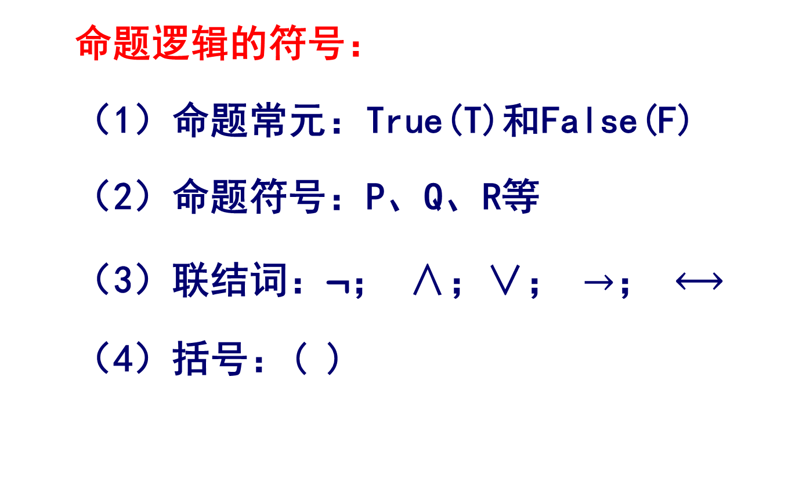
2.2.1 语法

Slide 50
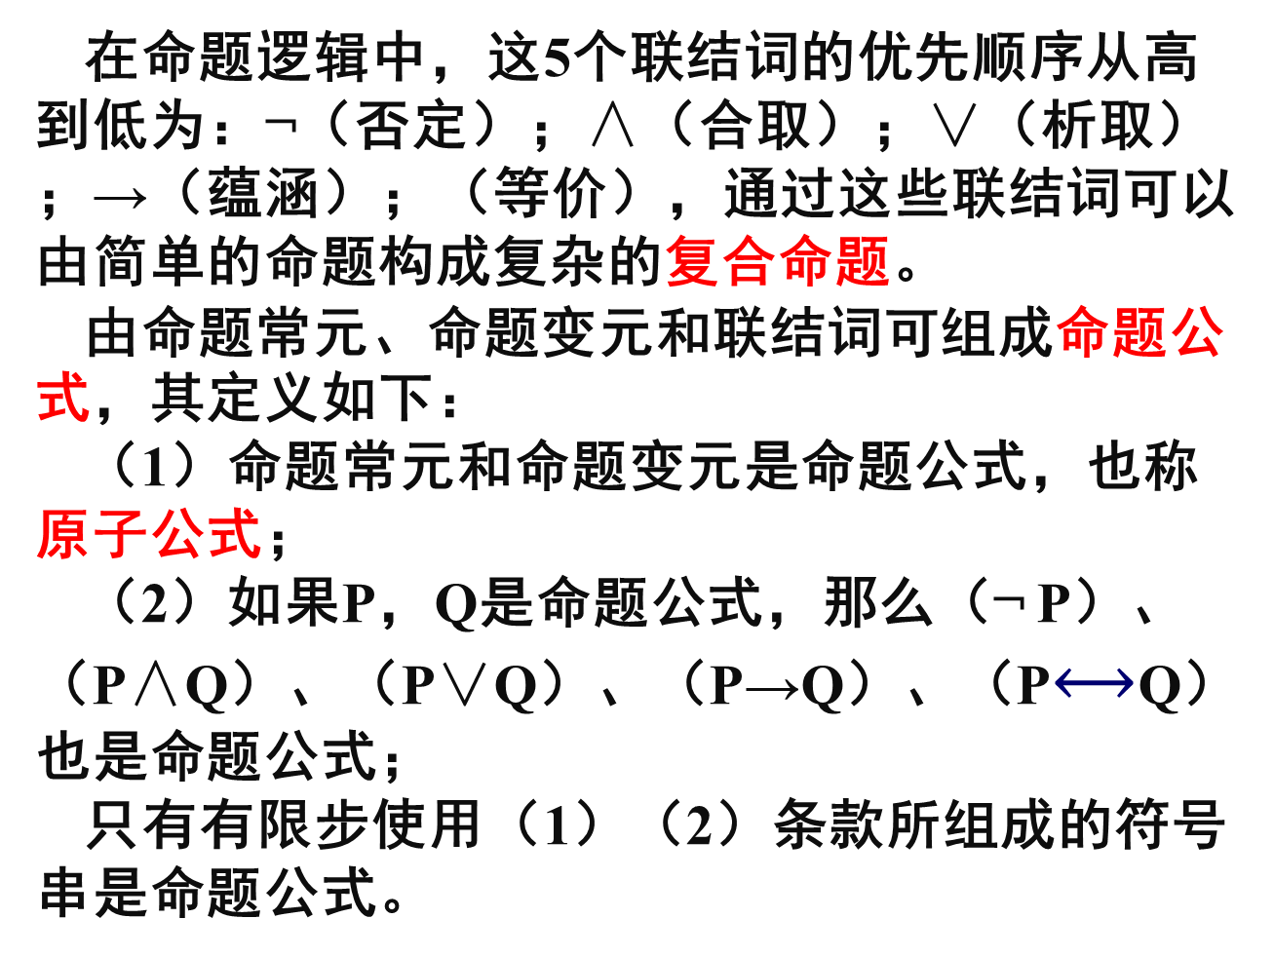
命题公式

Slide 51
定义：
1）公式G中的所有原子命题都赋予一组真值，称为G的一种指派。
2）公式G称为在一种指派下为真，当且仅当G在该指派下的真值为T，否则称为在该指派下为假。
3）如果在任意指派下公式A均为真，称为公式A永真式或重言式。
4）如果存在指派使公式A为真，称A为可满足的；否则称A为不可满足的，或永假式。
析取范式：仅由有限个简单合取式组成的析取式。
合取范式：仅由有限个简单析取式组成的合取式。

Slide 52
定义2.4 公式A称为永真式或重言式(tautology)，如果对任意指派α，α均弄真A，即α(A)=T。
公式A称为可满足的(satisfiable)，如果存在指派α使α(A)=T；否则称A为不可满足的(unsatisfiable)，或永假式。
永真式是可满足的；当A为永真式(永假式)时，┐A为永假式(永真式)。

Slide 53
定义2.5 称公式A逻辑蕴涵公式B，记为： ，如果所有弄真A的指派亦必弄真公式B；
称公式集Γ逻辑蕴涵公式B，记为 ，如果弄真Г中所有公式的指派亦必弄真公式B。
定义2.6 称公式A逻辑等价公式B，记为： ，如果A B，且B A。
定理2.1 设A为含有命题变元p的永真式，那么将A中p的所有出现均代换为命题公式B，所得公式(称为A的代入实例)仍为永真式。
Notes:
设公式A含有命题变元p1; p2, ... ,pn。称p1; p2, ... ,pn每一取值状况为一个指派, 用希腊字母a, β等表示.
当A对取值状况a为真时，称指派a弄真A，或a是A的弄真指派，记为a(A)= 1;
反之称指派a弄假A，或a是A的弄假指派，记为a (A) = 0。

Slide 54
定理2.2 设命题公式A含有子公式C(C为A中的符号串，且C为命题公式)，如果C D，那么将A中子公式C的某些出现(未必全部)用D替换后所得公式B满足 A B。
定理2.3 逻辑蕴涵关系具有自反性、反对称性及传递性；逻辑等价关系满足自反性、对称性和传递性。

Slide 55
命题公式的等值关系和蕴含关系
命题公式的等值关系
定义 设A和B是两个命题公式, P₁, P₂, …, P_{n} 是所有出现于A和B中的命题变元，如果对于P₁, P₂, …, P_{n} 的任一组真值指派，A和B的真值都相同,则称公式A和B等值，记为A ⇔ B，称 A⇔B为等值式。
注意：
（1）符号“⇔”与“↔”的区别与联系。
“⇔ ”不是联结词，A ⇔ B不表示一个公式，它表示两个公式间的一种关系，即等值关系。
“↔”是联结词，A↔B是一个公式。
A⇔B当且仅当A↔B是永真公式。

Slide 56
（2） 可以验证等值关系是等价关系。
即自反性：对任意公式A，有A⇔A。
对称性：对任意公式A，B，若A⇔B，则B⇔A。
可传递性：对任意公式A、B、C，若A⇔B，B⇔C，则A⇔C。
（3）当A是重言式时，A⇔1；当A是矛盾式时，则A⇔0。

Slide 57
定义2.7 命题公式B称为命题公式A的合取（或析取)范式，如果B A，且B呈如下形式：
C₁∧C₂∧…∧C_{m}(或C₁∨C₂∨…∨C_{m})
其中C_{i} (i=1，2，…，m)形如L₁∨L₂∨…∨L_{n}(或L₁∧L₂∧…∧L_{n})，L_{j} (j=l,2,…,n)为原子公式或原子公式的否定，称L_{j}为文字。
定理2.4 任一命题公式φ有其对应的合取(析取)范式。

Slide 58
定义2.8 命题公式B称为公式A的主合取(或主析取)范式，如果
(1)B是A的合取(或析取)范式。
(2)B中每一子句均有A中命题变元的全部出现，且仅出现一次。
定理2.5 n元命题公式的全体可以划分为2的 2^{n}次幂个等价类，每一类中的公式彼此逻辑等价，并等价于它们公同的主合取范式(或主析取范式)。

Slide 59
第2章 知识表示和推理
2.1 概述
2.2 命题逻辑
2.3 谓词逻辑
2.4 归结推理
2.5 产生式系统
2.6 语义网络
2.7 框架
2.8 脚本
2.9 知识图谱
2.10 基于知识的系统
2.11 小结

Slide 60
谓词逻辑基础
基本概念
个体词：表示主语的词。
谓词：刻画个体性质或个体之间关系的词。
量词：表示数量的词。
例如：
小王是个工程师。
8是个自然数。
我去买花。
小丽和小华是朋友。

Slide 61
谓词逻辑基础
语法元素：
·常量符号
·变量符号
·函数符号
·谓词符号
·联结词： ┐、∧、∨、→、 ⟷
· 量词： ∀、 ∃

Slide 62
谓词逻辑基础
语法元素：
个体常量：a, b, c
个体变量：x, y, z
谓词常量：P, Q, R
谓词变量：P(x), P(x, y)

Slide 63
谓词逻辑基础
定义2.13 项可递归定义如下：
(1)单独一个个体是项 (包括常量和变量)。
(2)若f是n元函数符号，而t1,…,tn是项，则f(t1,…,tn)是项。
(3)任何项仅由规则(1)(2)所生成。
定义2.14 若P为n元谓词符号,t1,…,tn都是项，则称P(t1,…,tn)为原子公式。

Slide 64
谓词逻辑基础
定义2.15 一阶谓词逻辑的合式公式可递归定义如下：
(1)原子谓词公式是合式公式 (也称为原子公式)。
(2)若P、Q是合式公式，则(┐P)、(P∧Q)、(P∨Q)、(P→Q)、(P←→ Q)也是合式公式。
(3)若P是合式公式，x是任一个体变元，则 (∀x)P、（∃x)P也是合式公式。
(4)只有有限步引用（1）、（2）、（3）条款所组成的符号串是合式公式。

Slide 65
谓词逻辑基础
指导变量： ∀x A， ∃x A中的x称为指导变量。
辖域： ∀x A， ∃x A中的A称为相应量词的辖域。
约束出现：辖域A中，x的出现（受指导变量的约束）。
自由出现：不是约束出现的其他变量的出现。

Slide 66
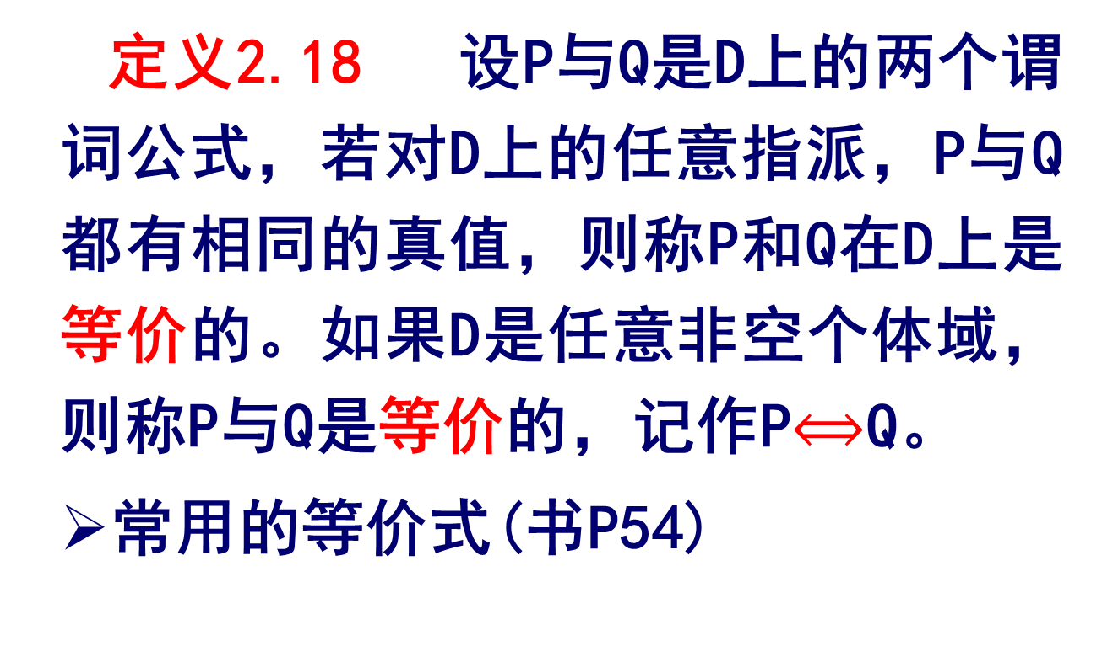
2.3.2 语义

Slide 67
(1)双重否定律
(2)交换律
(3)结合律
(4)分配律
(5)德·摩根律 ┐(P∨Q) ⬄ ┐P∧┐ Q ,
┐(P∧Q) ⬄ ┐P∨┐ Q
(6)吸收律 P∨(P∧Q) ⬄ P , P∧(P∨Q) ⬄ P
(7)补余律 P∨┐P⬄T , P∧┐P ⬄ F
(8)联结词化归律 P→Q ⬄ ┐P∨Q ,
P ←→ Q ⬄(P→Q) ∧(Q→P) ,
P ←→ Q ⬄(P∧Q)∨(┐P∧┐Q)
(9)量词转化律 ¬(∃ x)P(x) ⬄ ∀x(┐P(x)) ,
┐ (∀ x)P(x) ⬄ ∃x ┐P(x)
(10)量词分配律

Slide 68
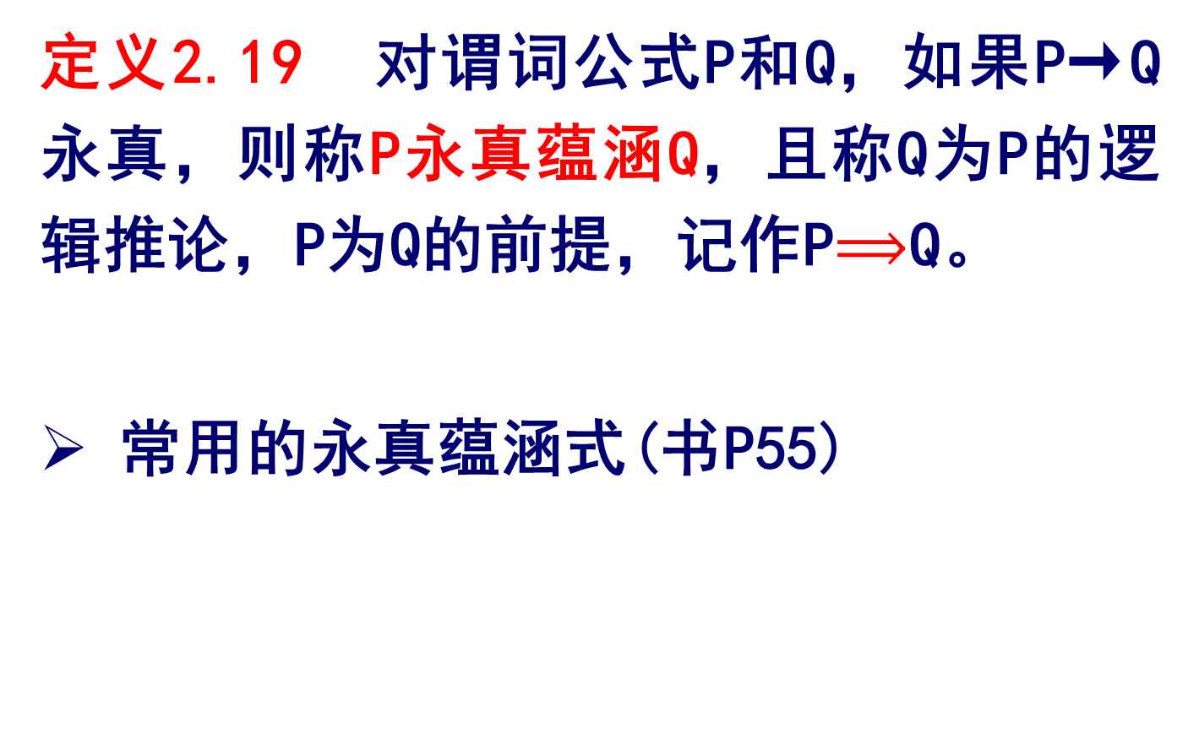
2.3.2 语义

Slide 69
(1)化简式 P∧Q=>P P∧Q=>Q
(2)附加式 P=>P∨Q Q=>P∨Q
(3)析取三段论 ┐P, P∨Q=>Q
(4)假言推理 P, P→Q=>Q
(5)拒取式 ┐Q, P→Q=>┐P
(6)假言三段论 P→Q, Q→R=>P→R
(7)二难推理 P∨Q, P→R, Q→R=>R
(8)全称特化 (∀ x)P(x)=>P(y)
其中y是个体域中任一个体。
(9)存在特化 (∃ x)P(x)=>P(y)
其中y是个体域中某一个可使任P(y)为真的个体。

Slide 70
2.3.4 一阶谓词逻辑的应用
例2.4 “某些患者喜欢所有医生。没有患者喜欢庸医。所以没有医生是庸医。”
解：P(x)表示“x是患者”，
D(x)表示“x是医生”，
Q(x)表示“x是庸医”，
L(x,y)表示“x喜欢y”。
目的是证明G是F1和F2的逻辑结论。

Slide 71
例2.5 每个去临潼游览的人或者参观秦始皇兵马俑，或者参观华清池，或者洗温泉澡。凡去临潼游览的人，如果爬骊山就不能参观秦始皇兵马俑，有的游览者既不参观华清池，也不洗温泉澡。
因而有的游览者不爬骊山。
解：定义G（x）表示“x去临潼游览”；
A（x）表示“x参观秦始皇兵马俑”；
B（x）表示“x参观华清池”；
C（x）表示“x洗温泉澡”；
D（x）表示“x爬骊山”。

Slide 72
前提：∀x(G(x)→A(x)∨B(x)∨C(x)) (1)
∀x(G(x)∧D(x)→¬A(x)) (2)
∃x(G(x)∧¬ B(x)∧¬ C(x)) (3)
结论：∃x(G(x)∧¬ D(x))
证明：（4）G(a) ∧¬ B(a) ∧¬ C(a) 由(3)
（5）G(a)→A(a)∨B(a)∨C(a) 由(1)
（6）G(a)∧D(a)→¬A(a) 由(2)
（7）A(a)→ ¬ G(a) ∨¬ D(a) 由(6)
（8）G(a) 由(4）
（9）A(a)∨B(a)∨C(a) 由(5)(8)
（10）¬ B(a)，¬ C(a) 由(4）
（11）A(a) 由(9)(10)
（12）¬ D(a) 由(7)(8)(11)
（13）∃x(G(x) ∧¬ D(x)) 由(8)(12)

Slide 73
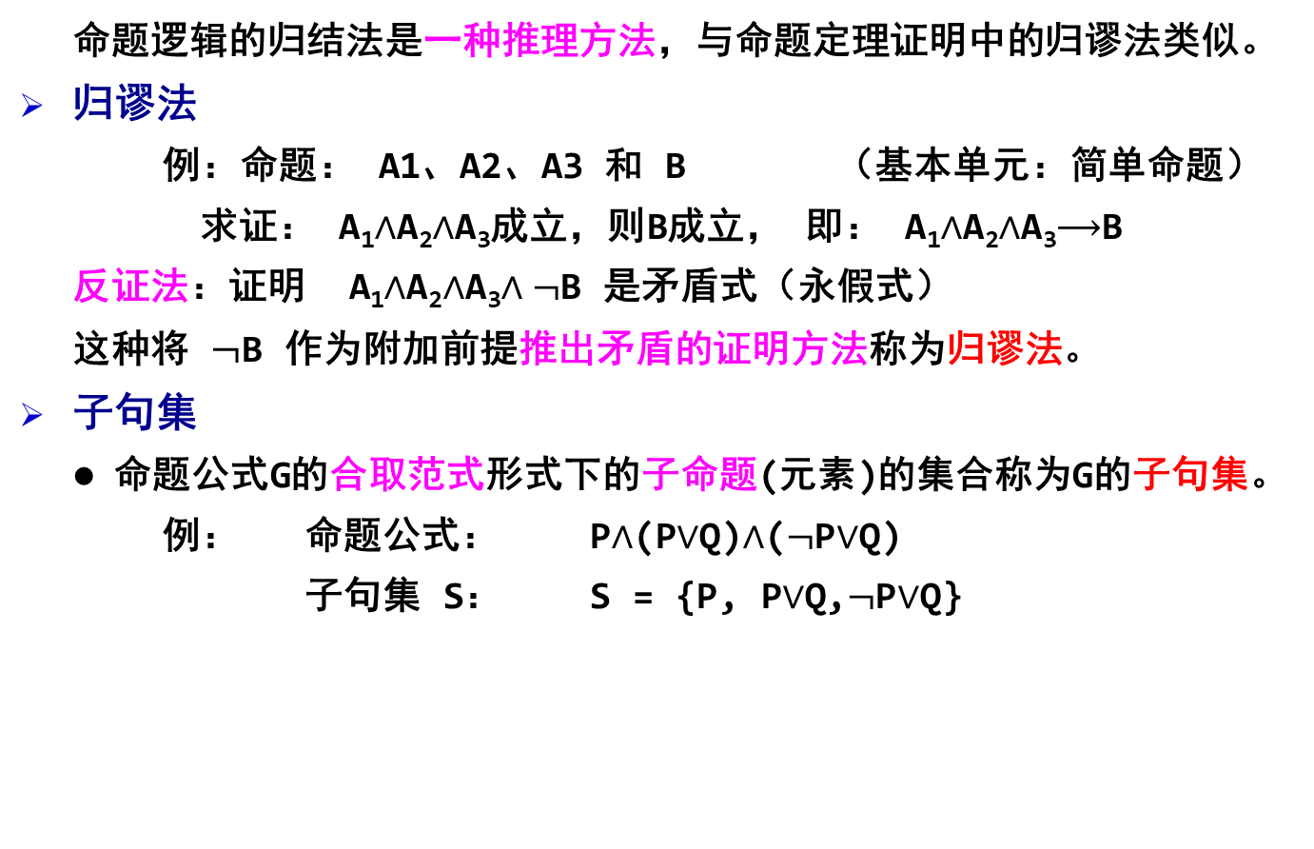
2.4.1 命题逻辑的归结法
命题逻辑的归结法是一种推理方法，与命题定理证明中的归谬法类似。
归谬法
例：命题： A1、A2、A3 和 B （基本单元：简单命题）
求证： A₁$∧$A₂$∧$A₃成立，则B成立， 即： A₁$∧$A₂$∧$A₃$⟶$B
反证法：证明 A₁$∧$A₂$∧$A₃$∧¬$B 是矛盾式（永假式）
这种将 $¬$B 作为附加前提推出矛盾的证明方法称为归谬法。
子句集
命题公式G的合取范式形式下的子命题(元素)的集合称为G的子句集。
例： 命题公式： P$∧$(P$∨$Q)$∧$($¬$P$∨$Q)
子句集 S： S = {P, P$∨$Q,$¬$P$∨$Q}

Slide 74
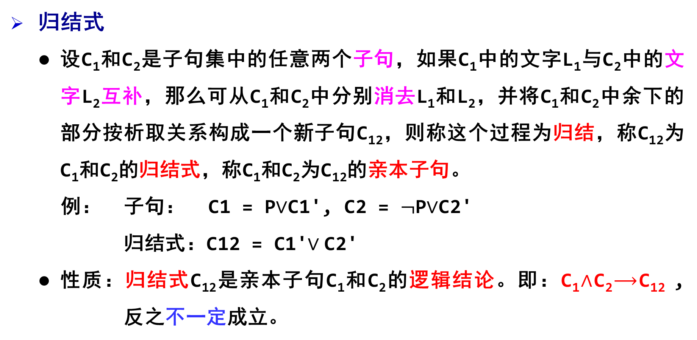
2.4.1 命题逻辑的归结法
归结式
设C₁和C₂是子句集中的任意两个子句，如果C₁中的文字L₁与C₂中的文字L₂互补，那么可从C₁和C₂中分别消去L₁和L₂，并将C₁和C₂中余下的部分按析取关系构成一个新子句C₁₂，则称这个过程为归结，称C₁₂为C₁和C₂的归结式，称C₁和C₂为C₁₂的亲本子句。
例： 子句： C1 = P$∨$C1', C2 = $¬$P$∨$C2'
归结式：C12 = C1'$∨$C2'
性质：归结式C₁₂是亲本子句C₁和C₂的逻辑结论。即：C₁$∧$C₂$⟶$C₁₂ , 反之不一定成立。
消除互补对，求新子句，得到归结式
归结法推理的核心是在子句集上求两个子句间的归结式。
Notes:
归结法推理的核心是在子句集之上求两个子句间的归结式。
归结式
设C₁和C₂是子句集中的任意两个子句，如果C₁中的文字L₁与C₂中的文字L₂互补，那么可从C₁ 和C₂中分别消去L₁和L₂，并将C₁ 和C₂中余下的部分按析取关系构成一个新子句C₁₂，则称这个过程为归结，称C₁₂为C₁ 和C₂的归结式，称C₁ 和C₂为C₁₂的亲本子句。

Slide 75
2.4.1 命题逻辑的归结法
归结法证明过程：
将命题写成合取范式；
求出子句集；
对子句集使用归结推理规则；
归结式作为新子句参加归结；
归结式为空子句□ ，S是不可满足的（矛盾），原命题成立。
（证明完毕）

Slide 76
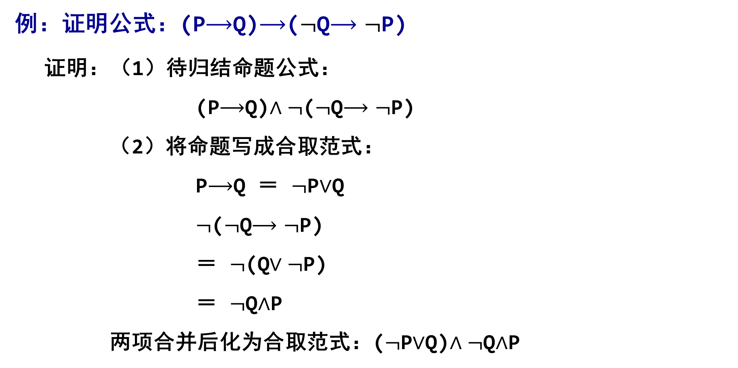
2.4.1 命题逻辑的归结法
例：证明公式：(P$⟶$Q)$⟶$($¬$Q$⟶¬$P)
证明：（1）待归结命题公式：
(P$⟶$Q)$∧¬$($¬$Q$⟶¬$P)
（2）将命题写成合取范式：
P$⟶$Q ＝ $¬$P$∨$Q
$¬$($¬$Q$⟶¬$P)
＝ $¬$(Q$∨¬$P)
＝ $¬$Q$∧$P
两项合并后化为合取范式：($¬$P$∨$Q)$∧¬$Q$∧$P

Slide 77
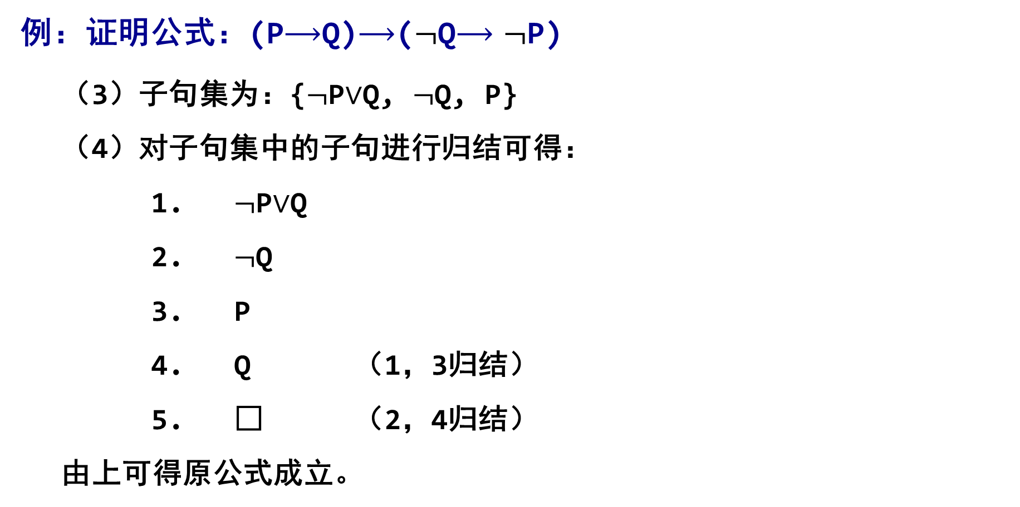
2.4.1 命题逻辑的归结法
例：证明公式：(P$⟶$Q)$⟶$($¬$Q$⟶¬$P)
（3）子句集为：{$¬$P$∨$Q, $¬$Q, P}
（4）对子句集中的子句进行归结可得：
1. $¬$P$∨$Q
2. $¬$Q
3. P
4. Q （1，3归结）
5. □ （2，4归结）
由上可得原公式成立。

Slide 78











2.4.1 命题逻辑的归结法
例：设已知的公式集为：
$\{P, (P∧Q)→R, (S∨T)→Q, T\}$，求证结论$R$。
解：假设结论$R$为假, 将$﹁R$加入公式集，并化为子句集：
$$S=\{P,﹁P∨﹁Q∨R, ﹁S∨Q, ﹁T∨Q, T, ﹁R\}$$
其归结过程如右图的归结演绎树所示。根据归结原理的完备性，可知子句集$S$是不可满足的，即开始时假设$﹁R$为真是错误的，这就证明了$R$为真。
$$﹁P ∨﹁Q∨R$$
$$﹁ R$$
$$﹁P ∨﹁Q$$
$$P$$
$$﹁Q$$
$$﹁T∨Q$$
$﹁T$
$$T$$
$$NIL$$
Notes:
上述定理是归结原理中的一个重要定理，由它可得到以下两个推论：

Slide 79
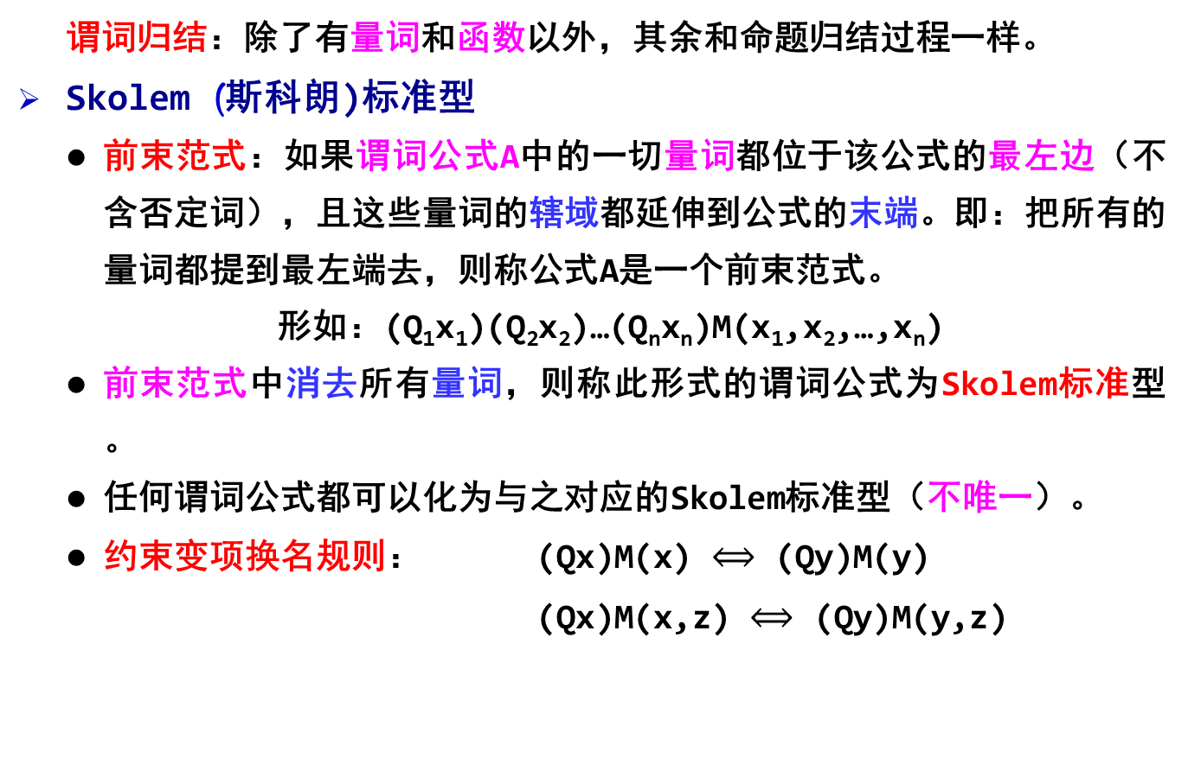
2.4.2 谓词归结的子句型
谓词归结：除了有量词和函数以外，其余和命题归结过程一样。
Skolem (斯科朗)标准型
前束范式：如果谓词公式A中的一切量词都位于该公式的最左边（不含否定词），且这些量词的辖域都延伸到公式的末端。即：把所有的量词都提到最左端去，则称公式A是一个前束范式。
形如：(Q₁x₁)(Q₂x₂)…(Q_{n}x_{n})M(x₁,x₂,…,x_{n})
前束范式中消去所有量词，则称此形式的谓词公式为Skolem标准型。
任何谓词公式都可以化为与之对应的Skolem标准型（不唯一）。
约束变项换名规则： (Qx)M(x) $⟺$ (Qy)M(y)
(Qx)M(x,z) $⟺$ (Qy)M(y,z)

Slide 80
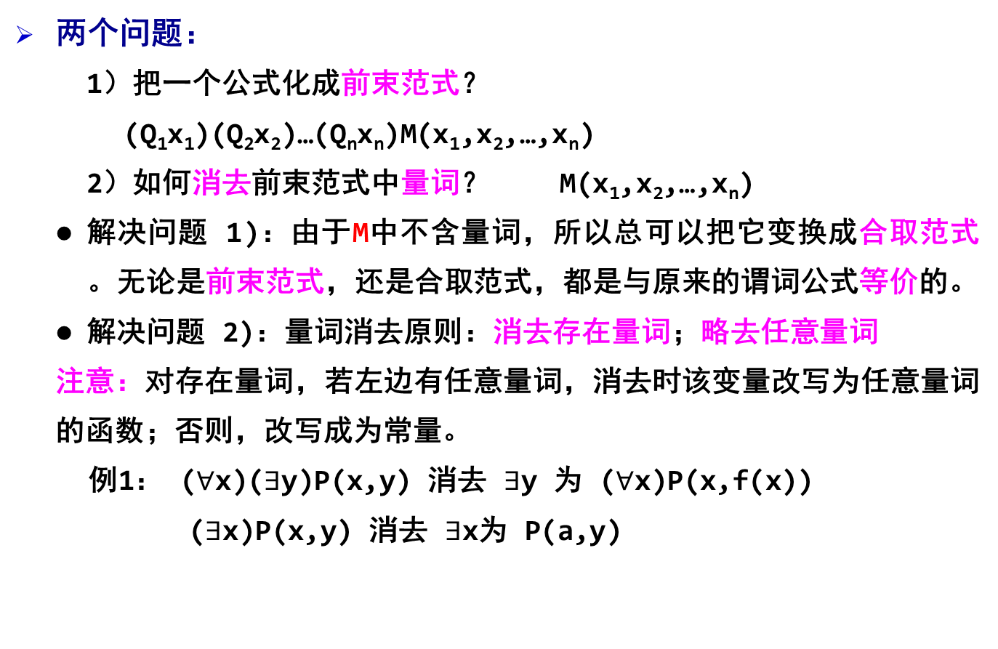
2.4.2 谓词归结的子句型
两个问题：
1）把一个公式化成前束范式？
(Q₁x₁)(Q₂x₂)…(Q_{n}x_{n})M(x₁,x₂,…,x_{n})
2）如何消去前束范式中量词？ M(x₁,x₂,…,x_{n})
解决问题 1)：由于M中不含量词，所以总可以把它变换成合取范式。无论是前束范式，还是合取范式，都是与原来的谓词公式等价的。
解决问题 2)：量词消去原则：消去存在量词；略去任意量词
注意：对存在量词，若左边有任意量词，消去时该变量改写为任意量词的函数；否则，改写成为常量。
例1： ($∀$x)($∃$y)P(x,y) 消去 $∃$y 为 ($∀$x)P(x,f(x))
($∃$x)P(x,y) 消去 $∃$x为 P(a,y)

Slide 81
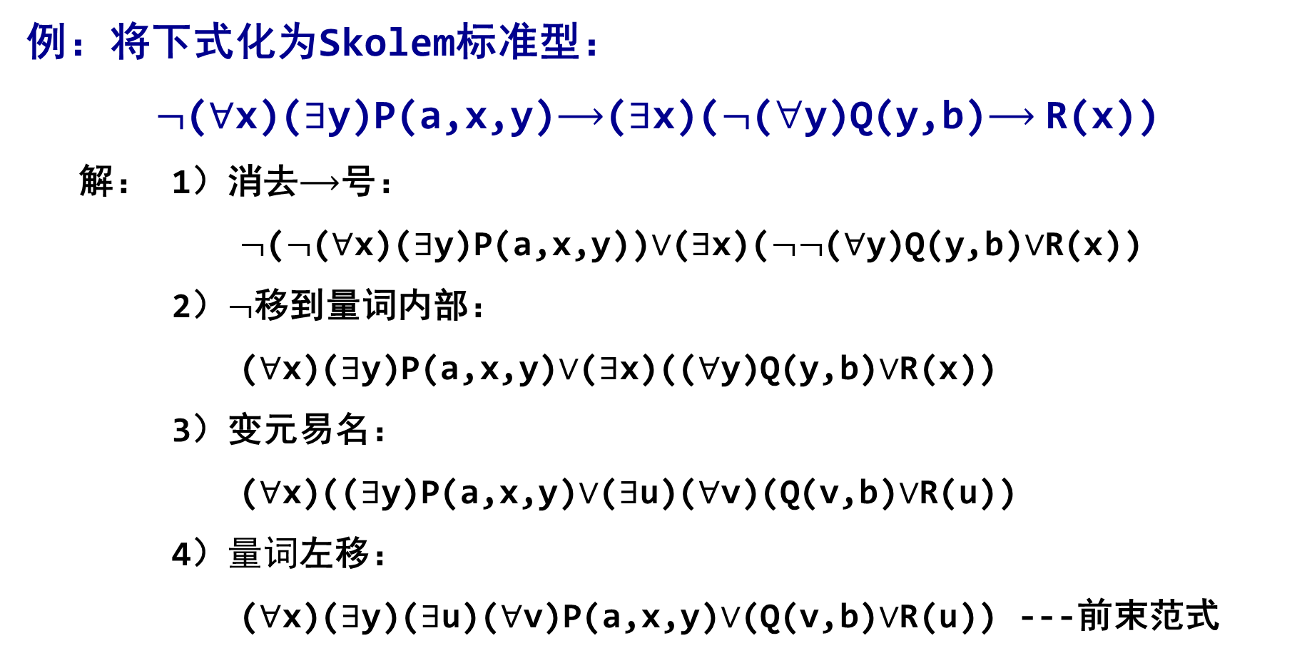
2.4.2 谓词归结的子句型
例：将下式化为Skolem标准型：
$¬$($∀$x)($∃$y)P(a,x,y)$⟶$($∃$x)($¬$(∀y)Q(y,b)$⟶$R(x))
解： 1）消去$⟶$号：
$¬$($¬$($∀$x)($∃$y)P(a,x,y))$∨$($∃$x)($¬¬$($∀$y)Q(y,b)$∨$R(x))
2）$¬$移到量词内部：
($∀$x)($∃$y)P(a,x,y)$∨$($∃$x)(($∀$y)Q(y,b)$∨$R(x))
3）变元易名：
($∀$x)(($∃$y)P(a,x,y)$∨$($∃$u)($∀$v)(Q(v,b)$∨$R(u))
4）$量词$左移：
($∀$x)($∃$y)($∃$u)($∀$v)P(a,x,y)$∨$(Q(v,b)$∨$R(u)) ---前束范式

Slide 82
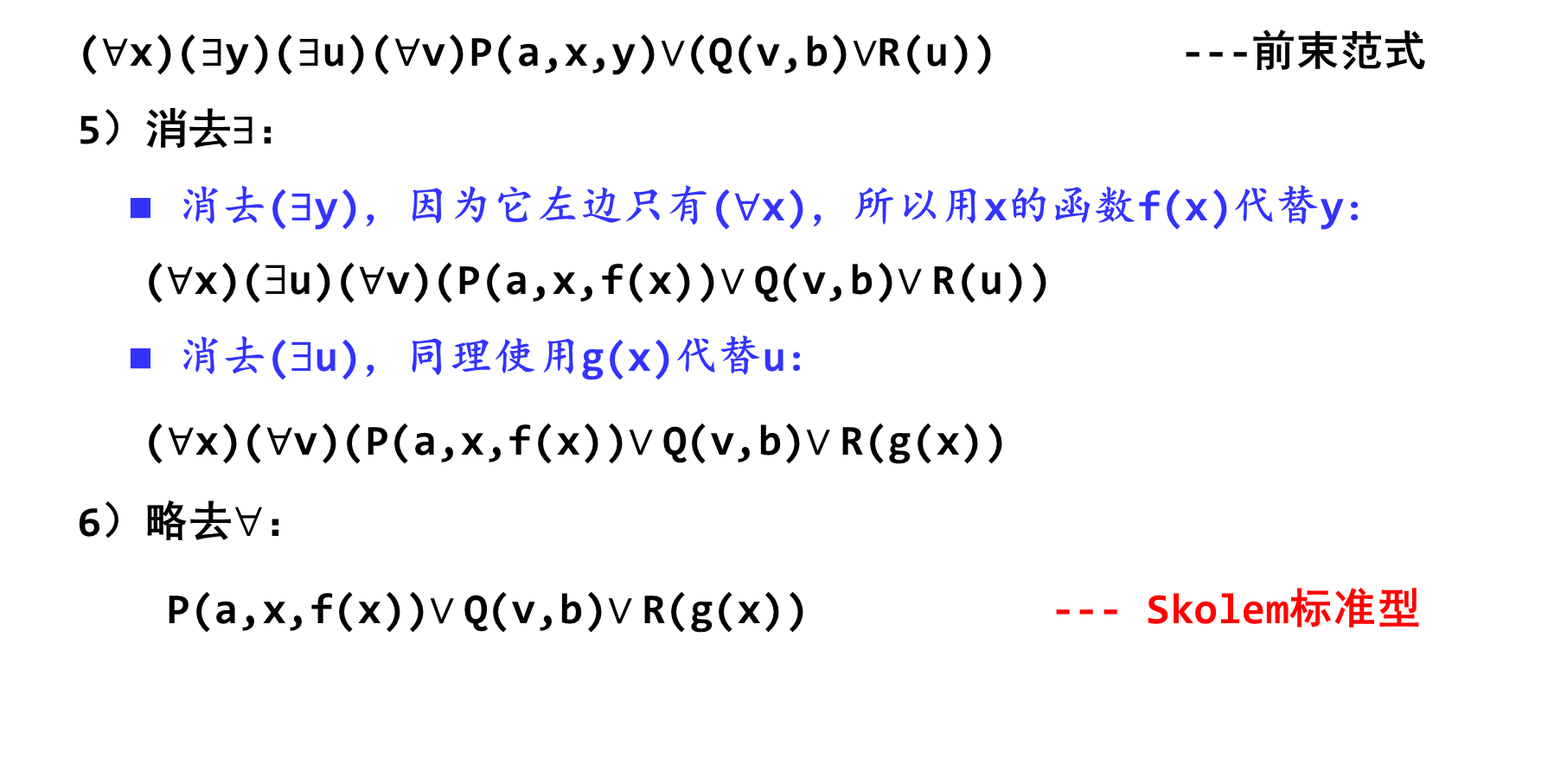
2.4.2 谓词归结的子句型
($∀$x)($∃$y)($∃$u)($∀$v)P(a,x,y)$∨$(Q(v,b)$∨$R(u)) ---前束范式
5）消去$∃$：
消去($∃$y)，因为它左边只有($∀$x)，所以用x的函数f(x)代替y：
($∀$x)(∃u)($∀$v)(P(a,x,f(x))$∨$Q(v,b)$∨$R(u))
消去(∃u)，同理使用g(x)代替u：
($∀$x)($∀$v)(P(a,x,f(x))$∨$Q(v,b)$∨$R(g(x))
6）略去∀：
P(a,x,f(x))$∨$Q(v,b)$∨$R(g(x)) --- Skolem标准型

Slide 83
2.4.2 谓词归结的子句型
Skolem定理
谓词逻辑的任意公式都可以化为与之等价的前束范式，但其前束范式不唯一。
Skolem标准形定义：
消去量词后的谓词公式。
注意：谓词公式G的SKOLEM标准型同G并不等价。

Slide 84
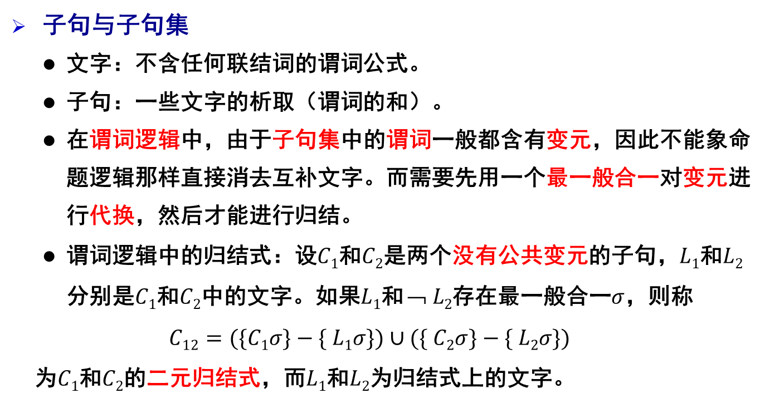
2.4.2 谓词归结的子句型
子句与子句集
文字：不含任何联结词的谓词公式。
子句：一些文字的析取（谓词的和）。
在谓词逻辑中，由于子句集中的谓词一般都含有变元，因此不能象命题逻辑那样直接消去互补文字。而需要先用一个最一般合一对变元进行代换，然后才能进行归结。
谓词逻辑中的归结式：设$C1$和$C2$是两个没有公共变元的子句，$L1$和$L2$分别是$C1$和$C2$中的文字。如果$L1$和$﹁ L2$存在最一般合一$σ$，则称
$$C12=(\{C1σ\}−\{ L1σ\})∪(\{ C2σ\}−\{ L2σ\})$$
为$C1$和$C2$的二元归结式，而$L1$和$L2$为归结式上的文字。

Slide 85
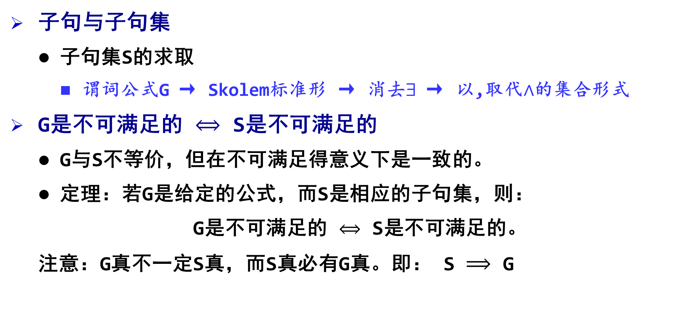
2.4.2 谓词归结的子句型
子句与子句集
子句集S的求取
谓词公式G → Skolem标准形 → 消去∃ → 以,取代$∧$的集合形式
G是不可满足的 $⟺$ S是不可满足的
G与S不等价，但在不可满足得意义下是一致的。
定理：若G是给定的公式，而S是相应的子句集，则：
G是不可满足的 $⟺$ S是不可满足的。
注意：G真不一定S真，而S真必有G真。即： S $⟹$ G

Slide 86
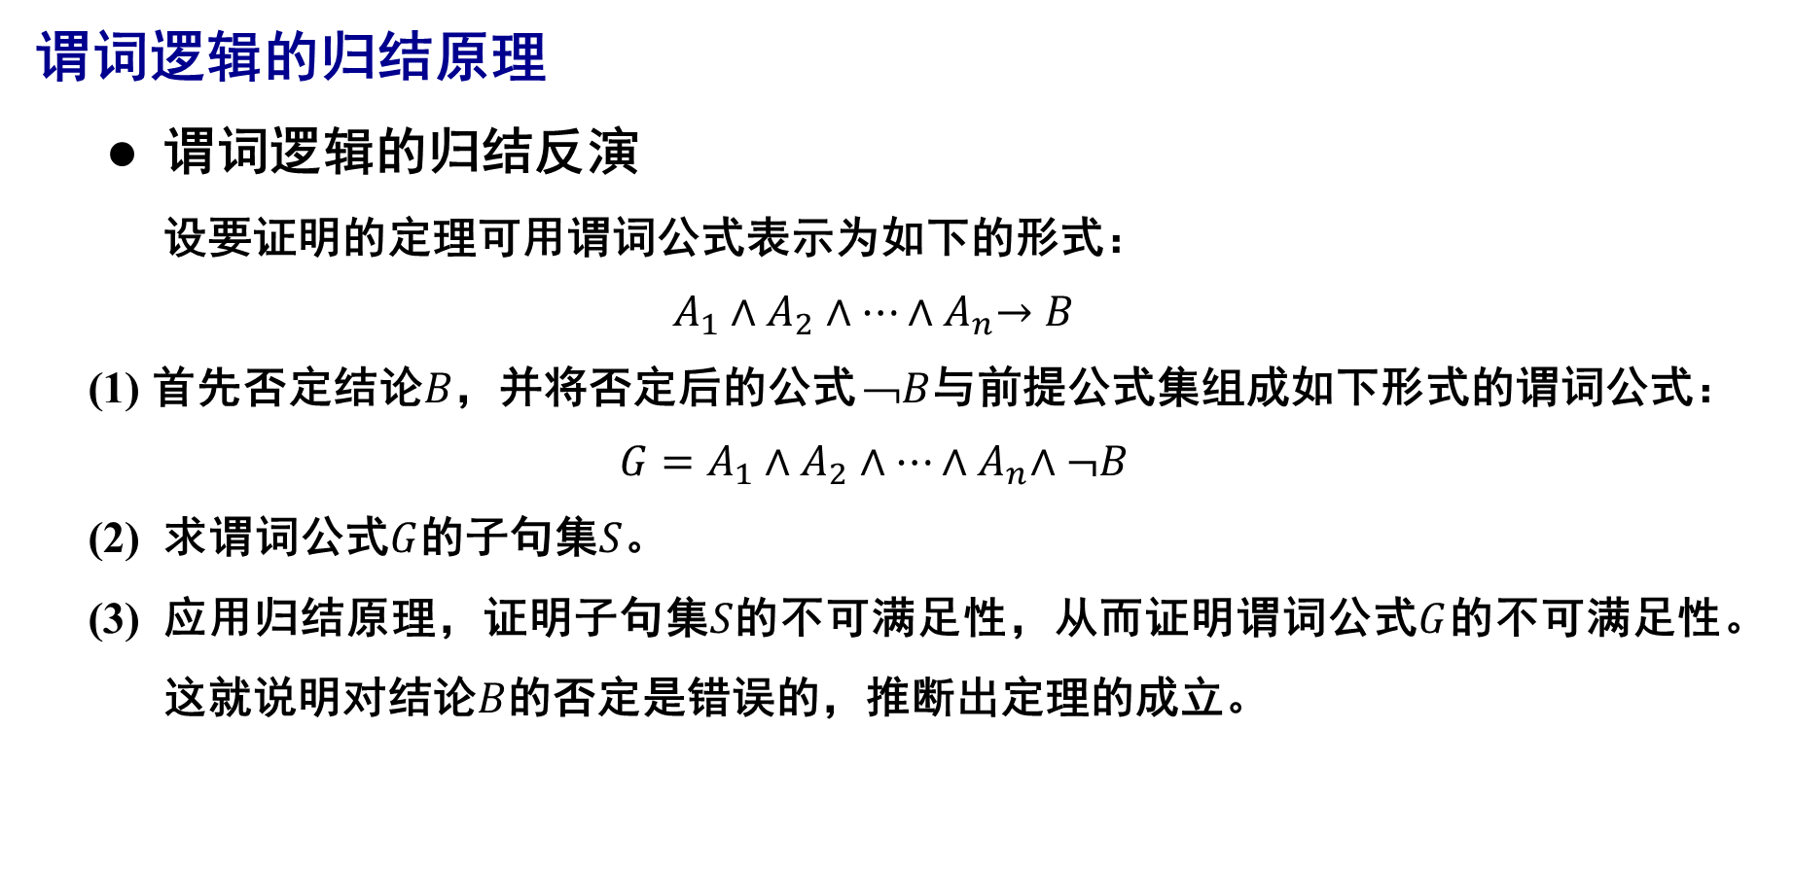
2.4.2 谓词归结的子句型
谓词逻辑的归结原理
谓词逻辑的归结反演
设要证明的定理可用谓词公式表示为如下的形式：
$$A_{1}∧A_{2}{∧⋯∧A}_{n}→B$$
(1) 首先否定结论$B$，并将否定后的公式$﹁B$与前提公式集组成如下形式的谓词公式：
$$G=A_{1}∧A_{2}{∧⋯∧A}_{n}∧¬B$$
(2) 求谓词公式$G$的子句集$S$。
(3) 应用归结原理，证明子句集$S$的不可满足性，从而证明谓词公式$G$的不可满足性。这就说明对结论$B$的否定是错误的，推断出定理的成立。
Notes:
上述定理是归结原理中的一个重要定理，由它可得到以下两个推论：

Slide 87
2.4.2 谓词归结的子句型
例：对所有的x,y,z来说，如果y是x的父亲，z又是y的父亲，则z是x的祖父。又知每个人都有父亲，试问对某个人来说谁是它的祖父？
求： 用一阶谓词逻辑表示这个问题，并建立子句集。
解： 首先引入谓词：
P(x,y) 表示y是x的父亲
Q(x,y) 表示y是x的祖父
ANS(x) 表示问题的解答
条件1：如果y是x的父亲，z又是y的父亲，则z是x的祖父
条件2：每个人都有父亲
结论 ：某人是它的祖父
Notes:
求：用一阶谓词逻辑表示这个问题，并建立子句集。
解：首先引入谓词：
P(x,y) 表示y是x的父亲；
Q(x,y) 表示y是x的祖父
ANS(x) 表示问题的解答
对于第一个条件，“如果y是x的父亲，z又是y的父亲，则z是x的祖父”，一阶逻辑表达式如下：
A1：(∀x)(∀y)(∀z)(P(x, y)∧P(y, z)→Q(x, z))
S A1：～P(x ,y)∨～P(y, z)∨Q(x, z)
对于第二个条件：“每个人都有父亲”，一阶逻辑表达式：
A2：(∀x)(∃y)P(x, y)
S A2：P(x, f(x))

Slide 88
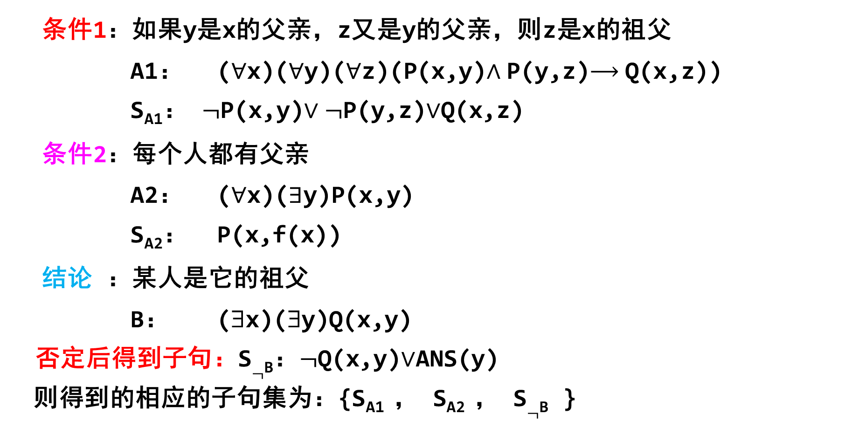
2.4.2 谓词归结的子句型
条件1：如果y是x的父亲，z又是y的父亲，则z是x的祖父
A1： ($∀$x)($∀$y)($∀$z)(P(x,y)$∧$P(y,z)$⟶$Q(x,z))
S_{A1}： $¬$P(x,y)$∨¬$P(y,z)$∨$Q(x,z)
条件2：每个人都有父亲
A2： ($∀$x)($∃$y)P(x,y)
S_{A2}： P(x,f(x))
结论 ：某人是它的祖父
B： (∃x)(∃y)Q(x,y)
否定后得到子句：S$¬$_{B}：$¬$Q(x,y)$∨$ANS(y)
则得到的相应的子句集为：{S_{A1} ， S_{A2} ， S$¬$_{B} }
Notes:
求：用一阶谓词逻辑表示这个问题，并建立子句集。
解：首先引入谓词：
P(x,y) 表示y是x的父亲；
Q(x,y) 表示y是x的祖父
ANS(x) 表示问题的解答
对于第一个条件，“如果y是x的父亲，z又是y的父亲，则z是x的祖父”，一阶逻辑表达式如下：
A1：(∀x)(∀y)(∀z)(P(x, y)∧P(y, z)→Q(x, z))
S A1：～P(x ,y)∨～P(y, z)∨Q(x, z)
对于第二个条件：“每个人都有父亲”，一阶逻辑表达式：
A2：(∀x)(∃y)P(x, y)
S A2：P(x, f(x))

Slide 89
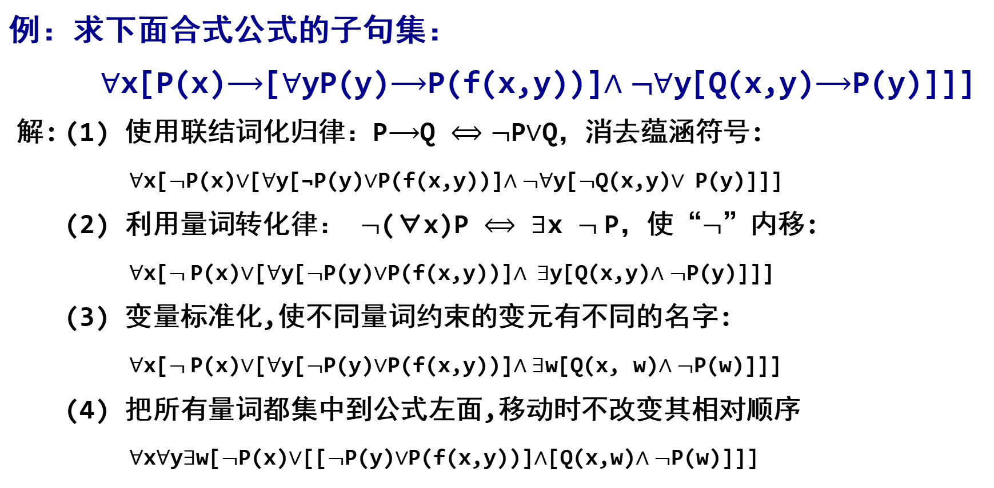
2.4.2 谓词归结的子句型
例：求下面合式公式的子句集：
$∀$x[P(x)$⟶$[$∀$yP(y)$⟶$P(f(x,y))]$∧¬∀$y[Q(x,y)$⟶$P(y)]]]
解: (1) 使用联结词化归律：P$⟶$Q $⟺¬$P$∨$Q，消去蕴涵符号:
$∀$x[$¬$P(x)$∨$[$∀$y[¬P(y)$∨$P(f(x,y))]$∧¬∀$y[$¬$Q(x,y)$∨$P(y)]]]
(2) 利用量词转化律： $¬$(∀x)P $⟺$ $∃$x $¬$P，使“$¬$”内移:
$∀$x[$¬$P(x)$∨$[$∀$y[$¬$P(y)$∨$P(f(x,y))]$∧ ∃$y[Q(x,y)$∧¬$P(y)]]]
(3) 变量标准化,使不同量词约束的变元有不同的名字:
$∀$x[$¬$P(x)$∨$[$∀$y[$¬$P(y)$∨$P(f(x,y))]$∧∃$w[Q(x, w)$∧¬$P(w)]]]
(4) 把所有量词都集中到公式左面,移动时不改变其相对顺序
$∀$x$∀$y$∃$w[$¬$P(x)$∨$[[$¬$P(y)$∨$P(f(x,y))]$∧$[Q(x,w)$∧¬$P(w)]]]
Notes:
例：求下面合式公式的子句集：
$∀$x[P(x)$⟶$[$∀$P(y)$⟶$P(f(x,y))]$∧¬∀$y[Q(x,y)$⟶$P(y)]]]
解: (1) 使用联结词化归律：P→Q ¬∨P∨Q，消去蕴涵符号:
∀x [¬P(x)∨[∀y[¬P(y)∨P(f(x, y))]∧¬∀y[¬Q(x, y)∨P(y)]]]
(2)利用量词转化律：¬(∀x)P ∃x ¬P，使“¬”内移:
∀x [¬P(x)∨[∀y[¬P(y)∨P(f(x, y))]∧∃y[Q(x, y)∧¬P(y)]]]
(3）变量标准化,使不同量词约束的变元有不同的名字:
∀x [¬P(x)∨[∀y[¬P(y)∨P(f(x, y))]∧∃w[Q(x, w)∧¬P(w)]]]
(4）把所有量词都集中到公式左面,移动时不改变其相对顺序
∀x∀y∃w [¬P(x)∨[[¬P(y)∨P(f(x, y))]∧[Q(x, w)∧¬P(w)]]]
(5)消去存在量词,前面有任意量词，把变量换成g(x,y)
∀x∀y[¬P(x)∨[[¬P(y)∨P(f(x, y))]∧[Q(x, g(x,y))∧¬P(g(x,y))]]]
(6)利用结合律和分配律，化为合取范式:
∀x∀y[[¬P(x)∨¬P(y)∨P(f(x, y))]∧[¬P(x)∨Q(x,g(x,y))]∧[¬P(x)∨¬P(g(x,y))]]

Slide 90
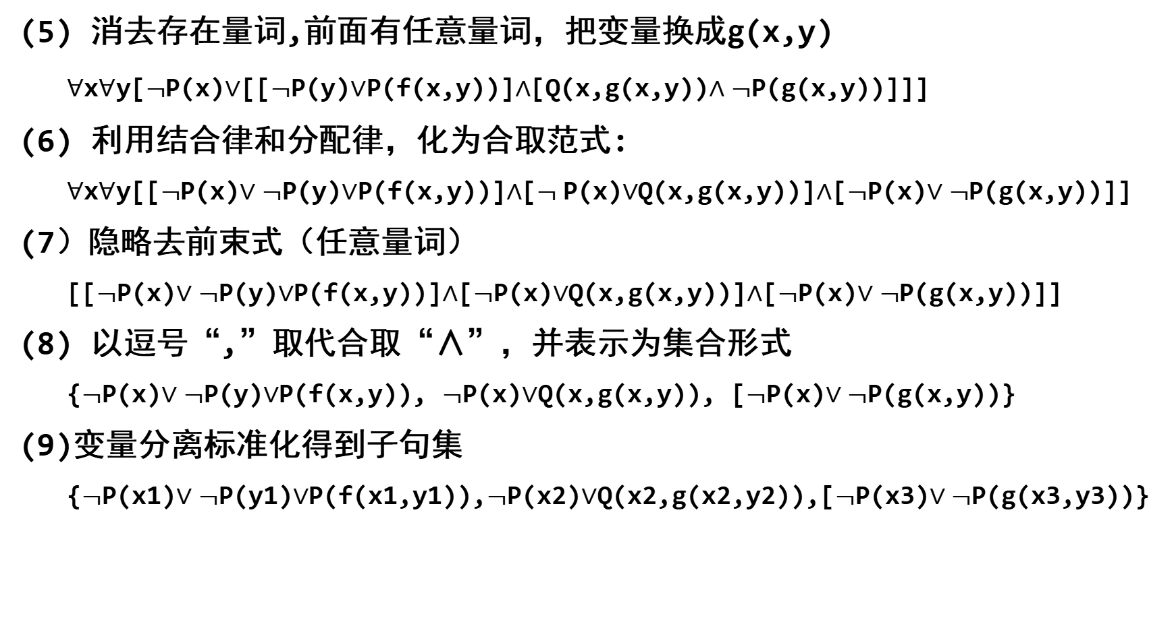
2.4.2 谓词归结的子句型
(5) 消去存在量词,前面有任意量词，把变量换成g(x,y)
$∀$x$∀$y[$¬$P(x)$∨$[[$¬$P(y)$∨$P(f(x,y))]$∧$[Q(x,g(x,y))$∧¬$P(g(x,y))]]]
(6) 利用结合律和分配律，化为合取范式:
$∀$x$∀$y[[$¬$P(x)$∨¬$P(y)$∨$P(f(x,y))]$∧$[$¬$P(x)$∨$Q(x,g(x,y))]$∧$[$¬$P(x)$∨¬$P(g(x,y))]]
(7）隐略去前束式（任意量词）
[[$¬$P(x)$∨¬$P(y)$∨$P(f(x,y))]$∧$[$¬$P(x)$∨$Q(x,g(x,y))]$∧$[$¬$P(x)$∨¬$P(g(x,y))]]
(8) 以逗号“,”取代合取“∧”，并表示为集合形式
{$¬$P(x)$∨¬$P(y)$∨$P(f(x,y)), $¬$P(x)$∨$Q(x,g(x,y)), [$¬$P(x)$∨¬$P(g(x,y))}
(9)变量分离标准化得到子句集
{$¬$P(x1)$∨¬$P(y1)$∨$P(f(x1,y1)),$¬$P(x2)$∨$Q(x2,g(x2,y2)),[$¬$P(x3)$∨¬$P(g(x3,y3))}
Notes:
例：求下面合式公式的子句集：
$∀$x[P(x)$⟶$[$∀$P(y)$⟶$P(f(x,y))]$∧¬∀$y[Q(x,y)$⟶$P(y)]]]
解: (1) 使用联结词化归律：P→Q ¬∨P∨Q，消去蕴涵符号:
∀x [¬P(x)∨[∀y[¬P(y)∨P(f(x, y))]∧¬∀y[¬Q(x, y)∨P(y)]]]
(2)利用量词转化律：¬(∀x)P ∃x ¬P，使“¬”内移:
∀x [¬P(x)∨[∀y[¬P(y)∨P(f(x, y))]∧∃y[Q(x, y)∧¬P(y)]]]
(3）变量标准化,使不同量词约束的变元有不同的名字:
∀x [¬P(x)∨[∀y[¬P(y)∨P(f(x, y))]∧∃w[Q(x, w)∧¬P(w)]]]
(4）把所有量词都集中到公式左面,移动时不改变其相对顺序
∀x∀y∃w [¬P(x)∨[[¬P(y)∨P(f(x, y))]∧[Q(x, w)∧¬P(w)]]]
(5)消去存在量词,前面有任意量词，把变量换成g(x,y)
∀x∀y[¬P(x)∨[[¬P(y)∨P(f(x, y))]∧[Q(x, g(x,y))∧¬P(g(x,y))]]]
(6)利用结合律和分配律，化为合取范式:
∀x∀y[[¬P(x)∨¬P(y)∨P(f(x, y))]∧[¬P(x)∨Q(x,g(x,y))]∧[¬P(x)∨¬P(g(x,y))]]

Slide 91
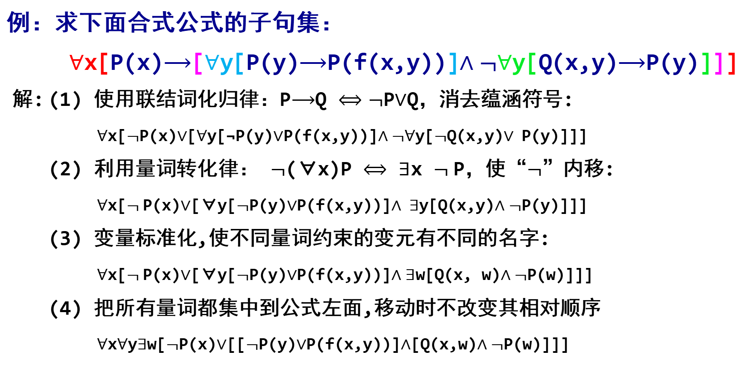
2.4.2 谓词归结的子句型
例：求下面合式公式的子句集：
$∀$x[P(x)$⟶$[$∀$y[P(y)$⟶$P(f(x,y))]$∧¬∀$y[Q(x,y)$⟶$P(y)]]]
解: (1) 使用联结词化归律：P$⟶$Q $⟺¬$P$∨$Q，消去蕴涵符号:
$∀$x[$¬$P(x)$∨$[$∀$y[¬P(y)$∨$P(f(x,y))]$∧¬∀$y[$¬$Q(x,y)$∨$P(y)]]]
(2) 利用量词转化律： $¬$(∀x)P $⟺$ $∃$x $¬$P，使“$¬$”内移:
$∀$x[$¬$P(x)$∨$[∀y[$¬$P(y)$∨$P(f(x,y))]$∧ ∃$y[Q(x,y)$∧¬$P(y)]]]
(3) 变量标准化,使不同量词约束的变元有不同的名字:
$∀$x[$¬$P(x)$∨$[∀y[$¬$P(y)$∨$P(f(x,y))]$∧∃$w[Q(x, w)$∧¬$P(w)]]]
(4) 把所有量词都集中到公式左面,移动时不改变其相对顺序
$∀$x$∀$y$∃$w[$¬$P(x)$∨$[[$¬$P(y)$∨$P(f(x,y))]$∧$[Q(x,w)$∧¬$P(w)]]]
Notes:
例：求下面合式公式的子句集：
$∀$x[P(x)$⟶$[$∀$P(y)$⟶$P(f(x,y))]$∧¬∀$y[Q(x,y)$⟶$P(y)]]]
解: (1) 使用联结词化归律：P→Q ¬∨P∨Q，消去蕴涵符号:
∀x [¬P(x)∨[∀y[¬P(y)∨P(f(x, y))]∧¬∀y[¬Q(x, y)∨P(y)]]]
(2)利用量词转化律：¬(∀x)P ∃x ¬P，使“¬”内移:
∀x [¬P(x)∨[∀y[¬P(y)∨P(f(x, y))]∧∃y[Q(x, y)∧¬P(y)]]]
(3）变量标准化,使不同量词约束的变元有不同的名字:
∀x [¬P(x)∨[∀y[¬P(y)∨P(f(x, y))]∧∃w[Q(x, w)∧¬P(w)]]]
(4）把所有量词都集中到公式左面,移动时不改变其相对顺序
∀x∀y∃w [¬P(x)∨[[¬P(y)∨P(f(x, y))]∧[Q(x, w)∧¬P(w)]]]
(5)消去存在量词,前面有任意量词，把变量换成g(x,y)
∀x∀y[¬P(x)∨[[¬P(y)∨P(f(x, y))]∧[Q(x, g(x,y))∧¬P(g(x,y))]]]
(6)利用结合律和分配律，化为合取范式:
∀x∀y[[¬P(x)∨¬P(y)∨P(f(x, y))]∧[¬P(x)∨Q(x,g(x,y))]∧[¬P(x)∨¬P(g(x,y))]]

Slide 92
2.4.2 谓词归结的子句型
(5) 消去存在量词,前面有任意量词，把变量换成g(x,y)
$∀$x$∀$y[$¬$P(x)$∨$[[$¬$P(y)$∨$P(f(x,y))]$∧$[Q(x,g(x,y))$∧¬$P(g(x,y))]]]
(6) 利用结合律和分配律，化为合取范式:
$∀$x$∀$y[[$¬$P(x)$∨¬$P(y)$∨$P(f(x,y))]$∧$[$¬$P(x)$∨$Q(x,g(x,y))]$∧$[$¬$P(x)$∨¬$P(g(x,y))]]
(7）隐略去前束式（任意量词）
[[$¬$P(x)$∨¬$P(y)$∨$P(f(x,y))]$∧$[$¬$P(x)$∨$Q(x,g(x,y))]$∧$[$¬$P(x)$∨¬$P(g(x,y))]]
(8) 以逗号“,”取代合取“∧”，并表示为集合形式
{$¬$P(x)$∨¬$P(y)$∨$P(f(x,y)), $¬$P(x)$∨$Q(x,g(x,y)), [$¬$P(x)$∨¬$P(g(x,y))}
(9)变量分离标准化得到子句集
{$¬$P(x1)$∨¬$P(y1)$∨$P(f(x1,y1)),$¬$P(x2)$∨$Q(x2,g(x2,y2)),[$¬$P(x3)$∨¬$P(g(x3,y3))}
Notes:
例：求下面合式公式的子句集：
$∀$x[P(x)$⟶$[$∀$P(y)$⟶$P(f(x,y))]$∧¬∀$y[Q(x,y)$⟶$P(y)]]]
解: (1) 使用联结词化归律：P→Q ¬∨P∨Q，消去蕴涵符号:
∀x [¬P(x)∨[∀y[¬P(y)∨P(f(x, y))]∧¬∀y[¬Q(x, y)∨P(y)]]]
(2)利用量词转化律：¬(∀x)P ∃x ¬P，使“¬”内移:
∀x [¬P(x)∨[∀y[¬P(y)∨P(f(x, y))]∧∃y[Q(x, y)∧¬P(y)]]]
(3）变量标准化,使不同量词约束的变元有不同的名字:
∀x [¬P(x)∨[∀y[¬P(y)∨P(f(x, y))]∧∃w[Q(x, w)∧¬P(w)]]]
(4）把所有量词都集中到公式左面,移动时不改变其相对顺序
∀x∀y∃w [¬P(x)∨[[¬P(y)∨P(f(x, y))]∧[Q(x, w)∧¬P(w)]]]
(5)消去存在量词,前面有任意量词，把变量换成g(x,y)
∀x∀y[¬P(x)∨[[¬P(y)∨P(f(x, y))]∧[Q(x, g(x,y))∧¬P(g(x,y))]]]
(6)利用结合律和分配律，化为合取范式:
∀x∀y[[¬P(x)∨¬P(y)∨P(f(x, y))]∧[¬P(x)∨Q(x,g(x,y))]∧[¬P(x)∨¬P(g(x,y))]]

Slide 93
2.4.3 谓词归结的合一和置换
归结原理正确性的根本在于，找到矛盾可以肯定不真。所用方法和命题逻辑一样。但由于有函数，所以要考虑合一和置换。
置换
可以简单的理解为是在一个谓词公式中用置换项去置换变量。
定义： 置换是形如{t1/x1, t2/x2, …, tn/xn}的有限集合。其中，x1, x2, …, xn是互不相同的变量，t1, t2, …, tn是不同于xi的项（常量、变量、函数）；ti/xi表示用ti置换xi，并且要求ti与xi不能相同，而且xi不能循环地出现在另一个ti中。
例：{a/x,c/y, f(b)/z}是一个置换，{g(y)/x, f(x)/y}不是置换。

Slide 94
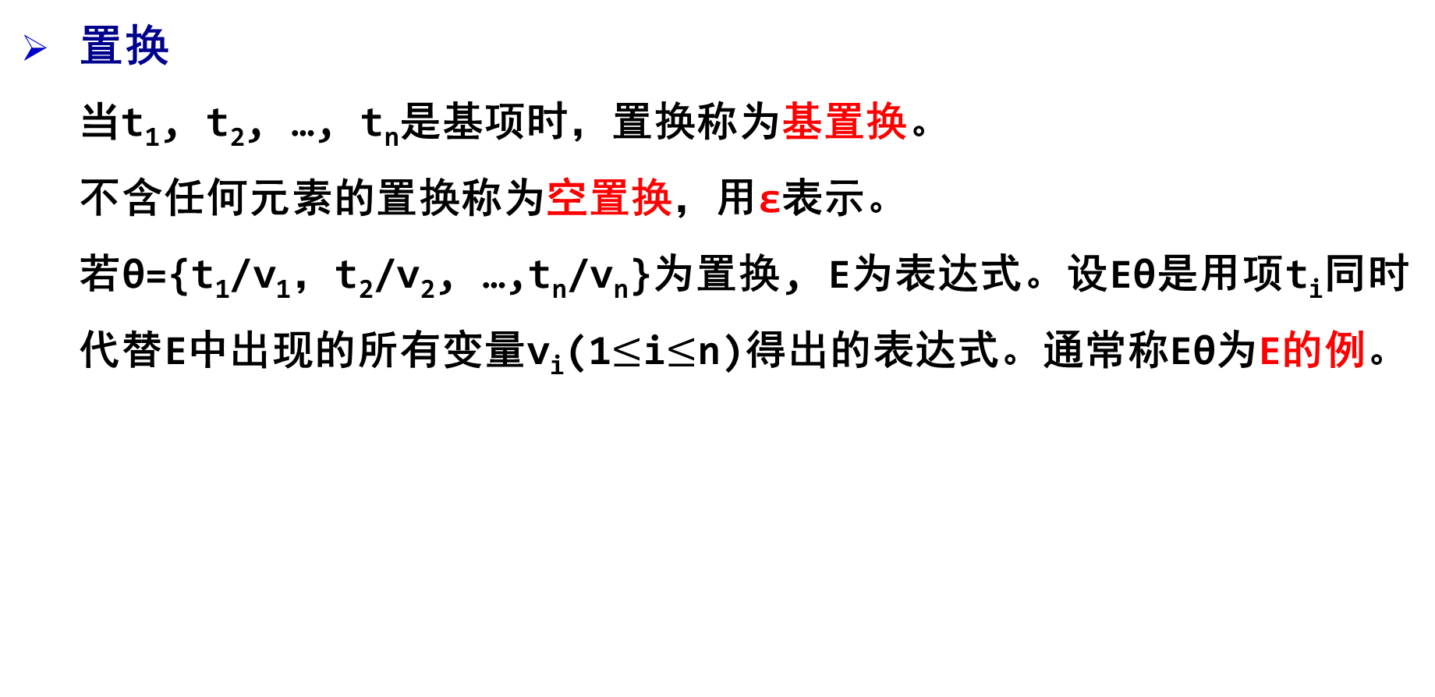
2.4.3 谓词归结的合一和置换
置换
当t₁, t₂, …, t_{n}是基项时，置换称为基置换。
不含任何元素的置换称为空置换，用ε表示。
若θ={t₁/v₁，t₂/v₂, …,t_{n}/v_{n}}为置换, E为表达式。设Eθ是用项t_{i}同时代替E中出现的所有变量v_{i}(1$≤$i$≤$n)得出的表达式。通常称Eθ为E的例。

Slide 95
2.4.3 谓词归结的合一和置换
置换的合成
设θ＝{t₁/x₁, t₂/x₂, …, t_{n}/x_{n}}，λ＝{u₁/y₁, u₂/y₂, …, u_{n}/y_{n}}，是两个置换。则θ与λ的合成也是一个置换，记作θ·λ。它是从集合{t₁λ/x₁, t₂λ/x₂, …, t_{n}λ/x_{n}, u₁/y₁, u₂/y₂, …, u_{n}/y_{n}}中删去以下两种元素：
1）当t_{i}λ = x_{i}时，删去t_{i}λ/x_{i} (i=1,2,…,n);
2）当y_{i}∈{x₁,x₂, …, x_{n}}时，删去u_{j}/y_{j} (j=1,2,…,m)
最后剩下的元素所构成的集合。
合成即是对t_{i}先做λ置换然后再做θ置换，置换x_{i}。

Slide 96
2.4.3 谓词归结的合一和置换
例：设θ＝{f(y)/x, z/y}，λ＝{a/x, b/y, y/z}，求θ与λ的合成。
解：先将θ和λ写到一个集合里：{f(y)/x, z/y, a/x, b/y, y/z}
（1）对t_{i}做λ置换：
{f(y)λ/x, zλ/y, a/x, b/y, y/z}
＝{f(b/y)/x, (y/z)/y, a/x, b/y, y/z}
＝{f(b)/x, y/y, a/x, b/y, y/z}
（2）删除两种元素：y/y满足定义中的条件1），需要删除；a/x，b/y满足定义中的条件2），也需要删除。
最后得： θ与λ的合成 θ·λ＝{f(b)/x，y/z}
Notes:
其中，f(b)/x中的f(b)是置换λ作用于f(y)的结果；y/y中的y是置换λ作用于z的结果。

Slide 97
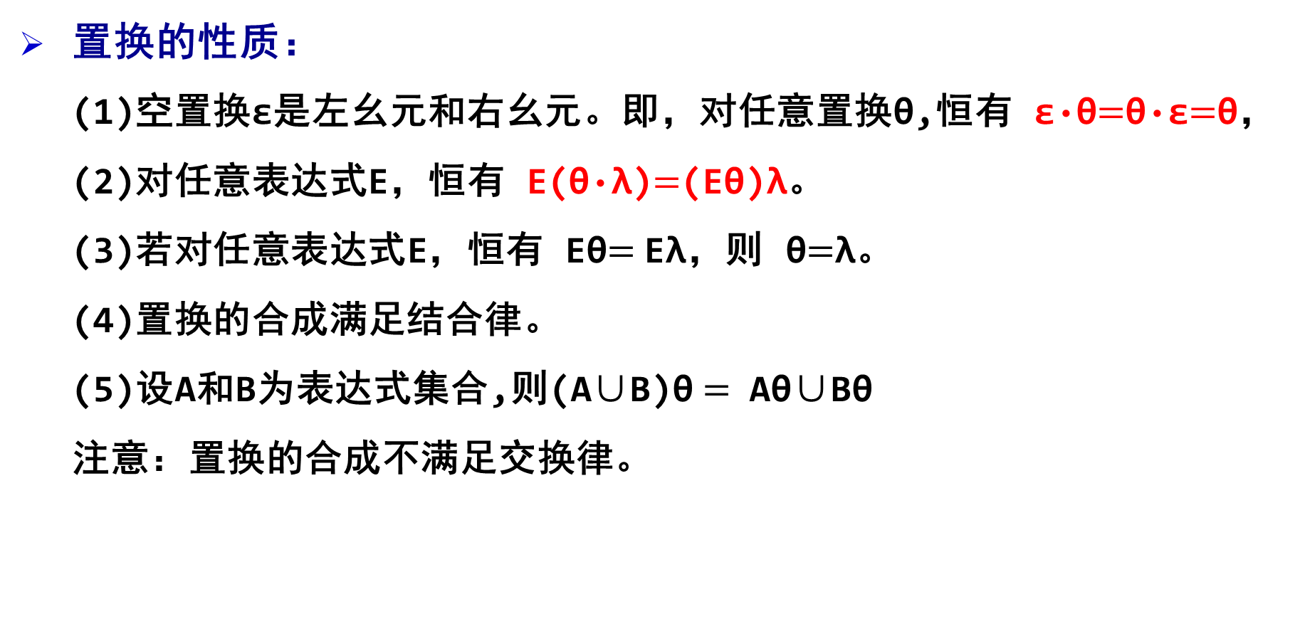
2.4.3 谓词归结的合一和置换
置换的性质：
(1)空置换ε是左幺元和右幺元。即，对任意置换θ,恒有 ε·θ$=$θ·ε$=$θ，
(2)对任意表达式E，恒有 E(θ·λ)$=$(Eθ)λ。
(3)若对任意表达式E，恒有 Eθ$=$Eλ，则 θ$=$λ。
(4)置换的合成满足结合律。
(5)设A和B为表达式集合,则(A∪B)θ$=$ Aθ∪Bθ
注意：置换的合成不满足交换律。

Slide 98
2.4.3 谓词归结的合一和置换
合一
可以简单地理解为“寻找相对变量的置换，使两个谓词公式一致”。
定义：设有公式集F＝{F₁,F₂,…,F_{n}}，若存在一个置换θ，可使F₁θ＝F₂θ＝… ＝F_{n}θ，则称θ是F的一个合一。同时称F₁, F₂, ..., F_{n}是可合一的。
例：设有公式集F＝{P(x, y, f(y)), P(a,g(x),z)}，则λ＝{a/x, g(a)/y, f(g(a))/z}是它的一个合一。
注意：一般说来，一个公式集的合一不是唯一的。

Slide 99
2.4.3 谓词归结的合一和置换
最一般合一（Most General Unifier，mgu）
定义：设δ是公式集F的一个合一，如果对F的任意一个合一θ都存在一个置换λ，使得θ＝δ·λ，则称δ是一个最一般合一。
一个公式集的最一般合一是唯一的。若用最一般合一去置换那些可合一的谓词公式，可使它们变成完全一致的谓词公式。
谓词归结原理方法与命题逻辑基本相同。但由于有变量与函数，所以要考虑合一和置换。

Slide 100
2.4.3 谓词归结的合一和置换
合一算法
差异集的定义：设有一非空有限公式集合 W={F₁, …, F_{n}}，其中，F_{i}(i=1, …, n)是原子谓词公式，从W中各个公式的第一个符号同时向右比较，直到发现第一个彼此不尽相同的符号为止，从W中的各个公式中取出那些以第一个不一致符号开始的最大的子表达式为元素，组成一个集合D，称为W的差异集。
例：公式集：W={P(x, g(f(y, z), x), y),P(x, g(a, b), b), P(x, g(g(h(x), a), y), h(x))}
差异集为： D={f(y, z), a, g(h(x), a)}

Slide 101
2.4.3 谓词归结的合一和置换
合一算法
设 W 为非空有限表达式集合，则可以按下列步骤求出最一般合一：
① 置k=0, W_{k}=W, σ_{k}=ε(空置换，即不含元素的置换)。
② 若W_{k}只有一个表达式，则算法终止，σ_{k}就是要求的最一般合一。
③ 找出W_{k}的差异集D_{k}。
④ 若D_{k}中存在元素a_{k}(变元)和t_{k}(项)，且a_{k}不在t_{k}中出现，则置：
σ_{k+1} =σ_{k}{t_{k}/a_{k}}， W_{k+1} = W_{k}{t_{k}/a_{k}}， k = k+1
然后转向②。否则，继续。
⑤ 算法终止，W的最一般合一不存在。

Slide 102
2.4.3 谓词归结的合一和置换
合一算法的流程图
k=0, W_{k}=W, σ_{k}=ε
|W_{k} | ＝1？
求得mgu、结束
求出不一致集合
有置换？
无解、结束
求出新置换；更新公式集合与旧置换，k++

Slide 103
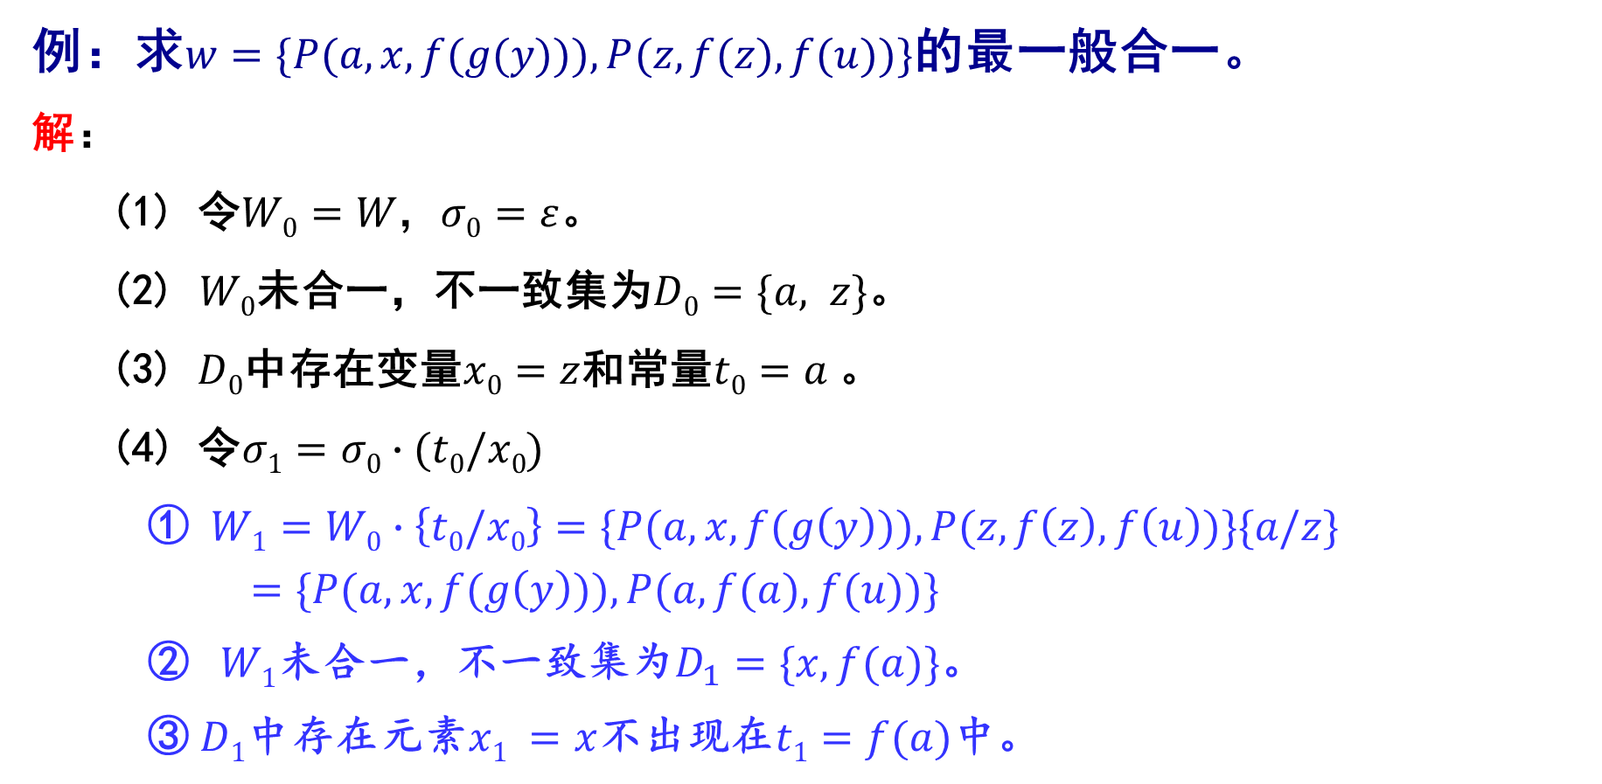
2.4.3 谓词归结的合一和置换
例：求$w=\{P(a,x,f(g(y))),P(z,f(z),f(u))\}$的最一般合一。
解：
(1) 令$W0=W，σ0=ε$。
(2) $W0$未合一，不一致集为$D0=\{a, z\}$。
(3) $D0$中存在变量$x0=z$和常量$t0=a$。
(4) 令$σ1=σ0∙(t0/x0$)
① $W1=W0∙\left\{t0/x0\right\}=\{P(a, x, f(g\left(y\right))), P(z, f\left(z\right),f\left(u\right))\}\{a/z\}$
$$=\{P(a,x,f(g\left(y\right))), P(a,f(a), f(u))\}$$
② $W1$未合一，不一致集为$D_{1}=\{x, f(a)\}$。
③ $D1$中存在元素$x1 =x$不出现在$t1=f(a)$中。
Notes:
合成即是对t_{i}先做λ置换然后再做θ置换，置换x_{i}。

Slide 104
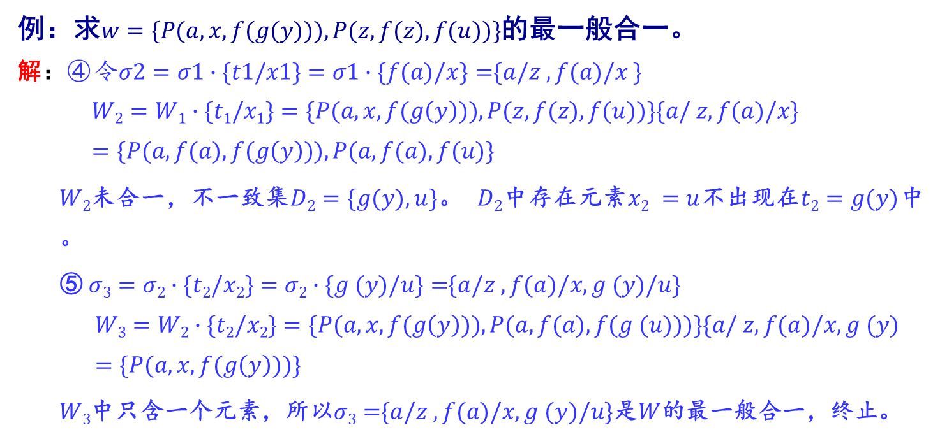
2.4.3 谓词归结的合一和置换
例：求$w=\{P(a,x,f(g(y))),P(z,f(z),f(u))\}$的最一般合一。
解：④ 令$σ2=σ1∙\{t1/x1\}=σ1∙\{f(a)/x\}=${$a/z ,f(a)/x$}
$$W2=W1∙\{t1/x1\}=\{P(a,x,f(g\left(y\right))), P(z,f(z),f(u))\}\{a/ z, f(a)/x\} =\{P(a,f(a),f(g\left(y\right))), P(a,f(a),f(u)\}$$
$W2$未合一，不一致集$D2=\{g(y), u\}$。 $D2$中存在元素$x2 =u$不出现在$t2=g(y)$中。
⑤ $σ3=σ2∙\{t2/x2\}=σ2∙\{g (y)/u\}=${$a/z ,f(a)/x,g (y)/u$}
$$W3=W2∙\{t2/x2\}=\{P(a,x,f(g\left(y\right))), P(a,f(a),f(g (u)))\}\{a/ z, f(a)/x,g (y)/u\}$$
$$=\{P(a,x,f(g\left(y\right)))\}$$
$W3$中只含一个元素，所以$σ3=${$a/z ,f(a)/x,g (y)/u$}是$W$的最一般合一，终止。
Notes:
合成即是对t_{i}先做λ置换然后再做θ置换，置换x_{i}。

Slide 105
2.4.4 归结演绎推理的归结策略
用归结演绎推理求取问题的解其一般步骤为：
(1) 把问题的已知条件表示成谓词公式，并化为子句集；
(2) 把问题的目标的否定表示成谓词公式，并化为子句集；
(3) 对目标否定子句集中的每个子句，用该子句的重言式代替相应的目标否定子句，并把这些重言式加入到前提子句集中，得到一个新的子句集；
(4) 对这个新的子句集，用归结原理求出其证明树，这时证明树的根子句不为空，称这个证明树为修改的证明树；
(5) 用修改的证明树的根子句作为回答语句，则答案就在此根子句中。

Slide 106
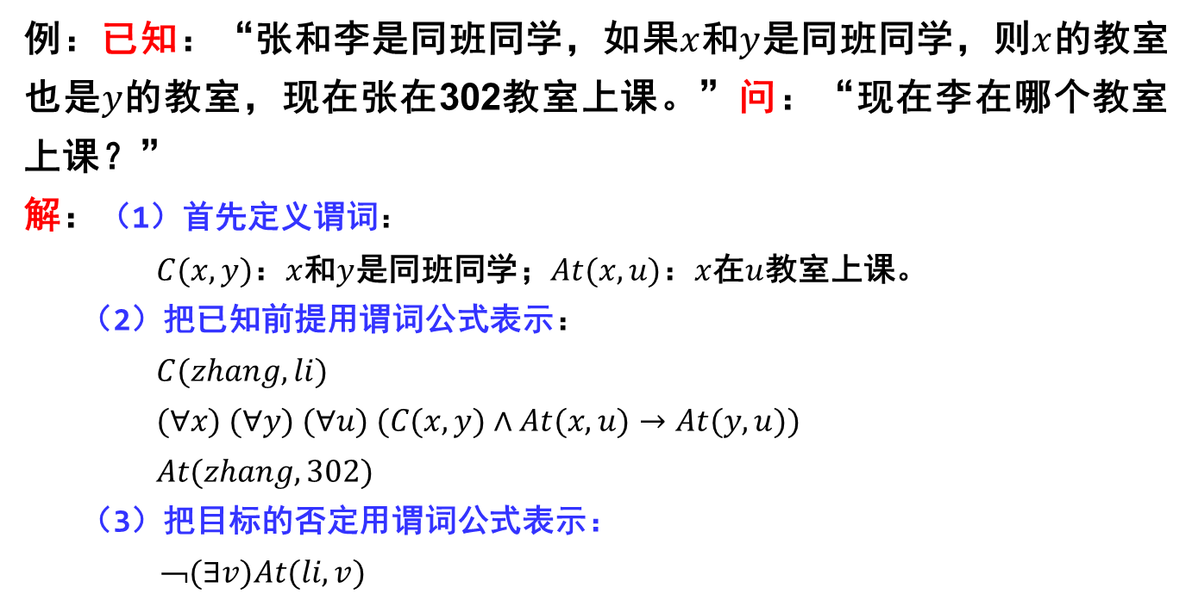
2.4.4 归结演绎推理的归结策略
例：已知：“张和李是同班同学，如果$x$和$y$是同班同学，则$x$的教室也是$y$的教室，现在张在302教室上课。”问：“现在李在哪个教室上课？”
解：（1）首先定义谓词：
$C(x, y)$：$x$和$y$是同班同学；$At(x, u)$：$x$在$u$教室上课。
（2）把已知前提用谓词公式表示：
$$C(zhang, li)$$
$$(∀x) (∀y) (∀u) (C(x, y)∧At(x, u)→At(y,u))$$
$$At(zhang, 302)$$
（3）把目标的否定用谓词公式表示：
$$﹁(∃v)At(li, v)$$

Slide 107
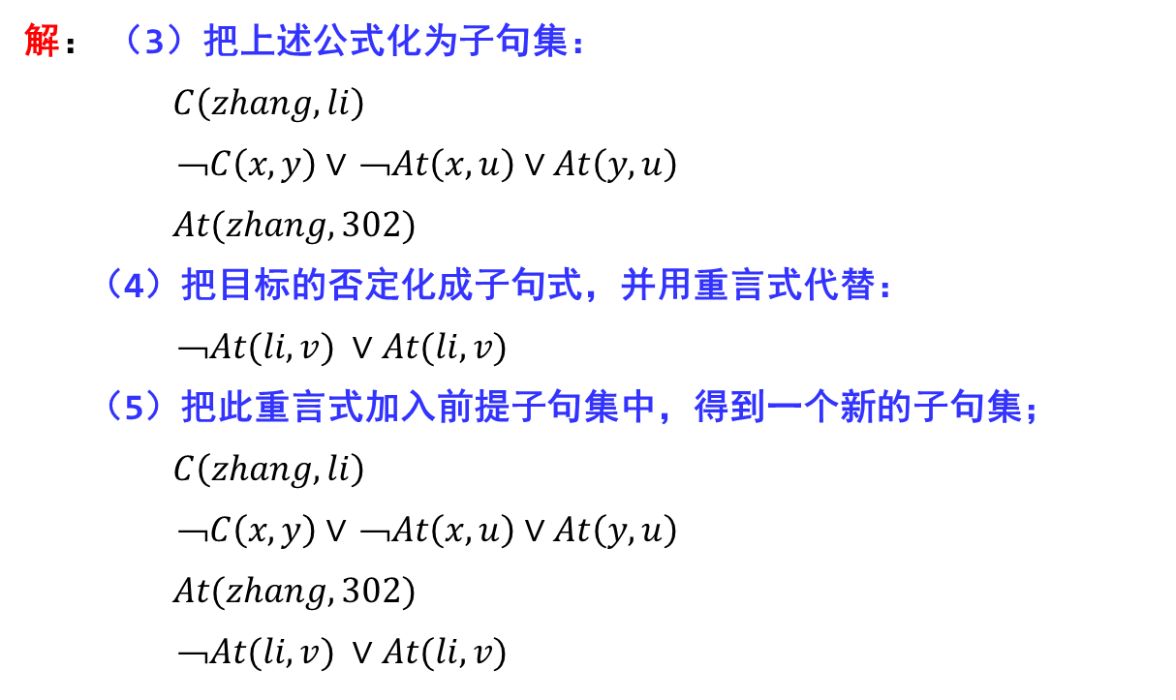
2.4.4 归结演绎推理的归结策略
解： （3）把上述公式化为子句集：
$$C\left(zhang, li\right)$$
$$﹁C\left(x, y\right)∨﹁At\left(x, u\right)∨At\left(y, u\right)$$
$$At(zhang, 302)$$
（4）把目标的否定化成子句式，并用重言式代替：
$$﹁At(li,v) ∨At(li,v)$$
（5）把此重言式加入前提子句集中，得到一个新的子句集；
$$C\left(zhang, li\right)$$
$$﹁C\left(x, y\right)∨﹁At\left(x, u\right)∨At\left(y, u\right)$$
$$At(zhang, 302)$$
$$﹁At(li,v) ∨At(li,v)$$

Slide 108










2.4.4 归结演绎推理的归结策略
解：（6）对这个新的子句集，应用归结原理求出其证明树。其求解过程如下图所示。
$$﹁At(li,v)∨At(li,v)$$
$$﹁C(x, y)∨﹁At(x, u)∨At(y, u)$$
$$\{li/y,v/u\}$$
$$At(li,v)∨﹁ C(x, li)∨﹁At(x, v)$$
$$C(zhang, li)$$
$$\{Zhang/x\}$$
$$﹁ At(zhang,v)∨At(li, v)$$
$$At(zhang, 302)$$
$$\{302/v\}$$
$$At(li, 302)$$
该证明树的根子句就是所求的答案，即“李明在302教室”。

Slide 109
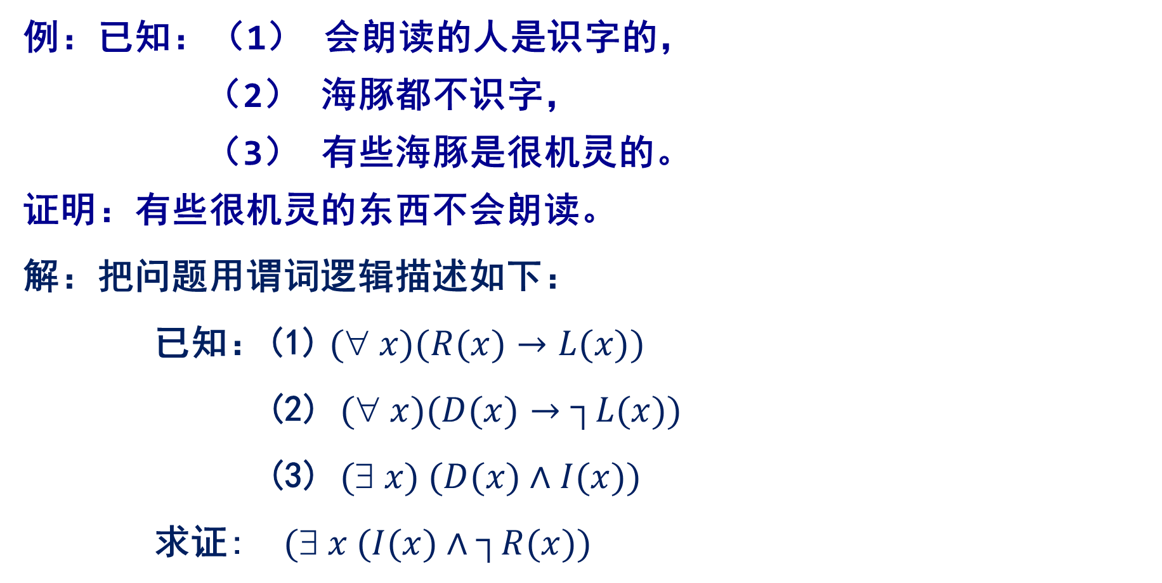
经典例题讲解
例：已知：（1） 会朗读的人是识字的，
（2） 海豚都不识字，
（3） 有些海豚是很机灵的。
证明：有些很机灵的东西不会朗读。
解：把问题用谓词逻辑描述如下：
已知：(1)$( x)(R(x)→L(x))$
(2) $( x)(D(x)→┐L(x))$
(3) $( x) (D(x)∧I(x))$
求证: $( x (I(x)∧┐R(x))$

Slide 110
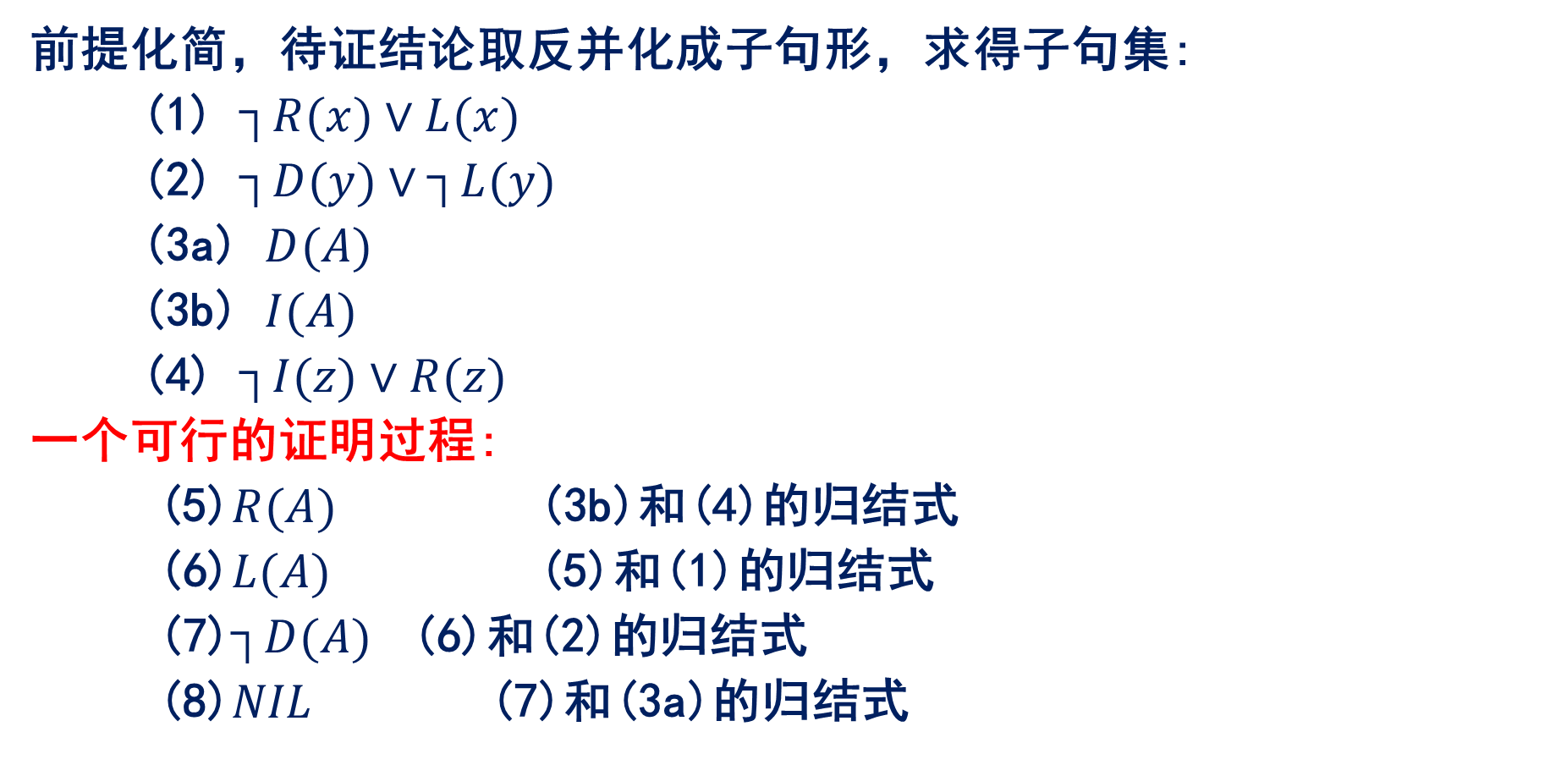
经典例题讲解
前提化简，待证结论取反并化成子句形，求得子句集:
(1) $┐R(x)∨L(x)$
(2) $┐D(y)∨┐L(y)$
(3a) $D(A)$
(3b) $I(A)$
(4) $┐I(z)∨R(z)$
一个可行的证明过程:
(5)$R(A)$ (3b)和(4)的归结式
(6)$L(A)$ (5)和(1)的归结式
(7)$┐D(A)$ (6)和(2)的归结式
(8)$NIL$ (7)和(3a)的归结式

Slide 111
2.5 产生式系统
2.5.1 产生式系统的表示
2.5.2 案例：九宫图游戏
2.5.3 案例：传教士和野人问题
2.5.4 产生式系统的控制策略

Slide 112
2.5 产生式系统
产生式系统(Production System):
1943年,由Post提出。
20世纪60年代，成为认知心理学研究人类心理活动中信息加工过程的基础。
专家系统采用产生式系统的结构来建造。
采用产生式系统理由：
(1)用产生式系统结构求解问题的过程和人类求解问题时的思维过程很相象。
(2)可以把产生式系统作为AI系统的基本结构单元或基本模式看待。

Slide 113
2.5.1 产生式系统的表示
用来表述问题状态或有关事实，即它含有所求解问题的信息，其中有些部分可以是不变的，有些部分则可能只与当前问题的解有关。
产生式系统的要素:
一个综合数据库
一组产生式规则
一个控制系统
表示为: if……then…
一条产生式规则满足了应用的先决条件之后，就可对综合数据库进行操作，使其发生变化。
控制系统或策略是规则的解释程序。
它规定了如何选择一条可应用的规则对数据库进行操作。
Notes:
当数据库满足结束条件时，系统就应停止运行，还要使系统在求解过程中记住应用过的规则序列， 以便最终能给出解的路径。

Slide 114
2.5.1 产生式系统的表示
产生式系统可用来模拟任一可计算过程。
优点:
(1)适合于模拟强数据驱动特点的智能行为。当一些新的数据输入时，系统的行为就要改变。
(2)易于添加新规则去适应新的情况，而不会破坏系统的其他部分。

Slide 115
2.5.1 产生式系统的表示
产生式系统的基本过程：
过程PRODUCTION
DATA ← 初始数据库
until DATA满足结束条件以前，do:
begin
在规则集中，选某一条可应用于DATA的规则R
DATA ← 规则R应用到DATA得到的结果
end
不确定

Slide 116
2.5.2 案例：九宫图游戏
九宫图游戏的规则：
在3*3组成的九宫格棋盘上，摆有八个将牌，每一个将牌都刻有1—8中的某一个数码。
棋盘中留有一个空格。
问题：给定一个初始布局 (称初始状态)和一个目标的布局 (称目标状态)，问如何移动将牌，实现从初始状态到目标状态的转变。
解答：一个合法的走步序列。

Slide 117
2.5.2 案例：九宫图游戏
方法：首先必须建立起问题的产生式系统描述，即规定出综合数据库、规则集合及其控制策略。
一个问题可有多种表示方式。
设给定的具体问题如图所示。
1 5 2
4 8 3
7 6
1 2 3
4 5 6
7 8

Slide 118
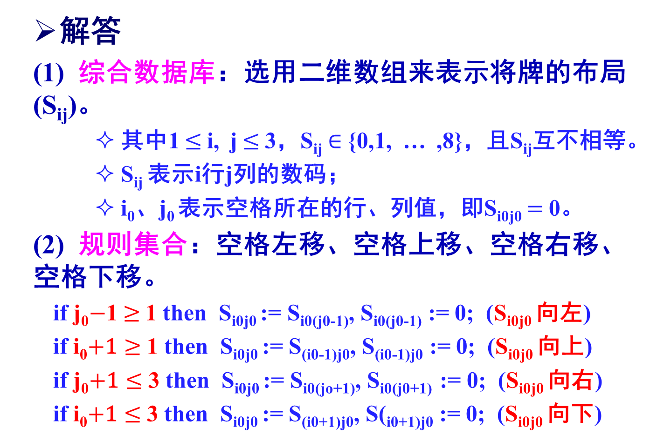
2.5.2 案例：九宫图游戏
Notes:
建立问题的产生式系统描述，即规定出综合数据库、规则集合及其控制策略。

Slide 119
2.5.2 案例：九宫图游戏
解答
(3) 搜索策略：从规则集中选取规则并作用于状态的一种广义函数。
策略以算法的形式给出。
在建立产生式系统描述时，还要给出初始状态和目标条件，具体说明所求解的问题。
产生式系统中控制策略的作用就是从初始状态出发，按照策略（以算法形式给出）求解问题，寻求一个满足一定条件的目标状态。
Notes:
当数据库满足结束条件时，系统就应停止运行，还要使系统在求解过程中记住应用过的规则序列， 以便最终能给出解的路径。
(3) 搜索策略：从规则集中选取规则并作用于状态的一种广义选取函数。
策略以算法的形式给出。在建立产生式系统描述时，还要给出初始状态和目标条件，具体说明所求解的问题。
产生式系统中控制策略的作用就是从初始状态出发，寻求一个满足一定条件的目标状态。

Slide 120
对该八数码问题，初始状态可表示：为
1 5 2
4 8 3
0 7 6
目标描述可表示为：
1 2 3
4 5 6
7 8 0
建立了产生式系统描述之后，通过控制策略，可求得实现目标的一个走步序列，如走步序列 (右、上、上、右、下、下)就是一个解。
Notes:
这个解序列是根据控制系统记住搜索目标过程中用过的所有规则而构造出来的。
用产生式系统来描述和求解这个问题，也是在这个问题空间中去搜索一条从初始状态到达某一个目标状态的路径。
这完全可以模拟人们的求解过程，也就是可以把产生式系统作为求解问题思考过程的一种模拟。

Slide 121
2.5.4 产生式系统的控制策略
如何选择一条可应用的规则，作用于当前的综合数据库，生成新的状态以及记住选用的规则序列是构成控制策略的主要内容。
产生式系统的运行就表现出一种搜索过程，在每一个循环中选一条规则试用，直至找到某一个序列能产生一个满足结束条件的数据库为止。

Slide 122
2.5.4 产生式系统的控制策略
1·分类
控制策略可分为两类:
不可撤回方式 (Irrevocable)
试探性方式 (Tentative)
回溯方式(Backtracking)
图搜索方式 (Graph-search)

Slide 123
2.5.4 产生式系统的控制策略
三种控制方式比较：
不可撤回方式相当于沿着单独的一条路向下延伸搜索下去；
回溯方式则不保留完整的搜索树结构，只记住当前工作的一条路径，回溯就是对这条路径进行修正；
图搜索方式则记下完整的搜索树。

Slide 124
2.6 语义网络
2.6.1 基本命题的语义网络表示
2.6.2 连接词在语义网络中的表示
2.6.3 语义网络的推理
2.6.4 语义网络表示的特点

Slide 125
2.6 语义网络
Person
subClassOf
subClassOf
Student
domain
range
Professor
hasSupervisor
type
type
Wang
Prof. Ma
语义网络是由节点和边组成的一种有向图。其中节点表示事物、对象、概念、行为、性质、状态等；有向边表示节点之间的某种联系或关系。
上图就是一个语义网络。边上的标记就是边的语义。

Slide 126
2.6 语义网络
表示形式
从结构上来看，语义网络一般由一些最基本的语义单元组成。这些最基本的语义单元被称为语义基元。每一个要表达的事实用一个“结点”表示，而事实之间的关系用“弧线”表示。可用如下三元组来表示为：
（结点1，弧，结点2）
可用如图所示的有向图来表示。
其中A和B分别代表结点，而R则表示A和B之间的某种语义联系。
A
R
B
语义基元结构

Slide 127
2.6 语义网络
当把多个语义基元用相应的语义联系关联在一起的时候，就形成了一个语义网络。如图所示：
R₁
A
R₄
B
C
D
R₂
R₃
语义网络结构

Slide 128
语义网络的表达能力：
语义网络不仅可以表示事物的属性、状态、行为等，而且更适合于表示事物之间的关系和联系。
表示一个事物的层次、状态、行为的语义网络，也可以看作是该事物与其属性、状态或行为的一种关系。

Slide 129
表示方法—语义网络表示法
语义网络表示知识的方法及步骤
1．事实性知识的表示
对于一些简单的事实，例如“鸟有翅膀”，“轮胎是汽车的一部分”，这里要描述这些事实需要两个结点，用前面给出的基本语义联系或自定义的基本语义联系就可以表示了。
对于稍微复杂一点的事实，比如在一个事实中涉及到多个事物时，如果语义网络只被用来表示一个特定的事物或概念，那么当有更多的实例时，就需要更多的语义网络，这样就使问题复杂化了。

Slide 130
表示方法—语义网络表示法
通常把有关一个事物或一组相关事物的知识用一个语义网络来表示。
例如，用一个语义网络来表示事实“苹果树是一种果树，果树又是树的一种，树有根、有叶而且树是一种植物”。
这一事实涉及“苹果树”、“果树”和“树”这3个对象，树两个属性“有根”、“有叶”。

Slide 131
表示方法—语义网络表示法
叶
HAVE
AKO
AKO
HAVE
苹果树
果树
树
根
AKO
植物
有关苹果树的语义网络

Slide 132
表示方法—语义网络表示法
2.情况、动作和事件的表示
为了描述那些复杂的知识，在语义网络的知识表示法中，通常采用引进附加结点的方法来解决。西蒙（Simon）在提出的表示方法中增加了情况结点、动作结点和事件结点，允许用一个结点来表示情况、动作和事件。

Slide 133
表示方法—语义网络表示法
（1）情况的表示
其语义网络表示如图：
图书
Object
AKO
Before
情况
归还
2006年6月
带有情况结点的语义网络

Slide 134
表示方法—语义网络表示法
（2）动作的表示
有些表示知识的语句既有发出动作的主体，又有接受动作的客体。在用语义网络表示时，可以增加一个动作结点用于指出动作的主体和客体。
例如：用语义网络表示知识“校长送给李老师一本书”。这条知识只涉及到两个对象就是“书”和“校长”，为了表示这个事实，增加一个“送给”结点。
书
客体2
主体
客体1
校长
送给
李老师
带有动作结点的语义网络

Slide 135
表示方法—语义网络表示法
（3）事件的表示
如果要表示的知识可以看成是发生的一个事件，那么可以增加一个事件结点来描述这条知识。
例如：用语义网络表示知识“中国队与日本队两国的国家足球队在中国进行一场比赛，结局的比分是3 ：2”。
体育比赛
AKO
中国国家足球队
主队
足球赛
结局
3：2
客队
日本国家足球队
带有事件结点的语义网络

Slide 136
表示方法—语义网络表示法
3．连词和量词的表示
在稍微复杂一点的知识中，经常用到象“并且”、“或者”、“所有的”、“有一些”等这样的联结词或量词，在谓词逻辑表示法中，很容易就可以表示这类知识。而谓词逻辑中的连词和量词可以用语义网络来表示。因此，语义网络也能表示这类知识。

Slide 137
表示方法—语义网络表示法
（1）合取与析取的表示
当用语义网络来表示知识时，为了能表示知识中体现出来的“合取与析取”的语义联系，可通过增加合取结点与析取结点来表示。
只是在使用时要注意其语义，不应出现不合理的组合情况。
例如：对事实“参观者有男有女，有年老的，有年轻的”，可用如图所示的语义网络表示。其中，A、B、C、D分别代表4种情况的参观者。

Slide 138
表示方法—语义网络表示法
人
ISA
参观者
部分
部分
部分
部分
A
B
C
D
状态
状态
状态
与
状态
或
或
男
女
年老
年轻
具有合取与析取关系的语义网络

Slide 139
表示方法—语义网络表示法
（2）存在量词与全称量词的表示
在用语义网络表示知识时，对存在量词可以直接用“是一种”、“是一个”等语义关系来表示。
对全称量词可以采用亨德里克(G .G .Hendrix)提出的语义网络分区技术来表示，该技术的基本思想是：把一个复杂的命题划分成若干个子命题，每个子命题用一个简单的语义网络来表示，称为一个子空间，多个子空间构成一个大空间。每个子空间看作是大空间中的一个结点，称为超结点。空间可以逐层嵌套，子空间之间用弧相互连接。

Slide 140
表示方法—语义网络表示法
例如，对事实“每个学生都学习了一门外语”，可用如图所示的语义网络表示。
GS
学生
学习
外语
是一个
是一个
是一种
是一种
F
主体
客体
g
s
r
p
具有全称变量的语义网络

Slide 141
表示方法—语义网络表示法
用语义网络表示知识的步骤如下：
（1）确定问题中所有对象和每个对象的属性。
（2）确定所讨论对象间的关系。
（3）根据语义网络中所涉及的关系，对语义网络中的结点及弧进行整理，包括增加结点、弧和归并结点等。
① 在语义网络中，如果结点中的联系是ISA、AKO、AMO等类属关系，则下层结点对上层结点具有属性继承性。整理同一层结点的共同属性，并抽出这些属性，加入上层结点中，以免造成信息冗余。

Slide 142
表示方法—语义网络表示法
② 如果要表示的知识中含有因果关系，则增加情况结点，并从该结点引出多条弧将原因结点和结果结点连接起来。
③ 如果要表示的知识中含有动作关系，则增加动作结点，并从该结点引出多条弧将动作的主体结点和客体结点连接起来。
④ 如果要表示的知识中含有“与”和“或”关系时，可在语义网络中增加“与”结点和“或”结点，并用弧将这些“与”、“或”与其它结点连接起来表示知识中的语义关系。

Slide 143
表示方法—语义网络表示法
⑤ 如果要表示的知识是含有全称量词和存在量词的复杂问题，则采用前面介绍的亨德里克(G .G .Hendrix)提出的语义网络分区技术来表示。
⑥ 如果要表示的知识是规则性的知识，则应仔细分析问题中的条件与结论，并将它们作为语义网络中的两个结点，然后用IF-THEN弧将它们连接起来。
（4）将各对象作为语义网络的一个结点，而各对象间的关系作为网络中各结点的弧，连接形成语义网络。

Slide 144
表示方法—语义网络表示法
语义网络知识表示举例
例：用语义网络表示下列命题：
（1）猪和羊都是动物；
（2）猪和羊都是哺乳动物；
（3）野猪是猪，但生长在森林中；
（4）山羊是羊，头上长着角；
（5）绵羊是一种羊，它能生产羊毛。

Slide 145
表示方法—语义网络表示法
动物
AKO
哺乳动物
AKO
AKO
羊
猪
AKO
AKO
AKO
山羊
绵羊
野猪
IS
HAVE
Locate-at
头上有角
羊毛
森林
有关猪和羊的语义网络

Slide 146
表示方法—语义网络表示法
例：用语义网络表示下列知识：
教师张明在本年度第二学期给计算机应用专业的学生讲授“人工智能”这一门课程。
通过分析可得其对应的语义网络图：
人工智能
客体2
IS-A
主体
客体1
Major
教师
张明
讲课
学生
计算机应用
During
AKO
本年度第二学期
时间
有关讲课的语义网络

Slide 147
2.6.3 语义网络的推理
匹配和继承
根据待求问题的要求构造一个网络片断；
在知识库中查找可与之匹配的语义网络；
当网络片断中的询间部分与知识库中的某网络结构匹配时，则与询问处匹配的事实，就是问题的解。

Slide 148
如，要通过苹果语义网络查询富士苹果有什么特点。
可先构造如下图所示的一个网络片段。然后，使其与知识库中的语义网络进行匹配。
匹配后x的值应为"脆甜"。
苹果
AKO
特点
富士
X
语义网络片段

Slide 149
2.6.4 语义网络表示的特点
优点：
◇ 结构性：语义网络把事物的属性以及事物间的各种语义联系显式地表现出来，是一种结构化的知识表示法。
在这种方法中，下层结点可以继承、新增和变异上层结点的属性，从而实现信息共享。
◇ 联想性：着重强调事物间的语义联系，体现了人类思维的联想过程。
◇ 自索引性：语义网络表示把各结点之间的联系以明确、简洁的方式表示出来，通过与某一结点连接的弧很容易找出相关信息，而不必查找整个知识库，可以有效地避免搜索时的组合爆炸问题。

Slide 150
2.6.4 语义网络表示的特点
◇ 自然性：是一种直观的知识表示方法，符合人们表达事物间关系的习惯，而且把自然语言转换成语义网络也较为容易。
缺点：
◇ 推理规则不十分明了。
◇ 表达范围有限，一旦结点个数太多，网络结构复杂，推理就难以进行。

Slide 151
作业
2.27下述公式集合执行合一算法，判断是否可合一，如果可以合一，给出最一般合一。
(l)S={P(a,x,f(g(y))),P(z,h(z,u),f(u))}
(2)S={P(f(a),g(s)),P(y,y)}
(3)S={P(a,x,h(g(z))),P(z,h(y),h(y))}
2.30求证G是F₁和F₂的逻辑推论。

Slide 152
作业
2.31已知：
规则1：任何人的兄弟不是女性。
规则2：任何人的姐妹必是女性。
事实：Mary是Bill的姐妹。
求证：用归结推理方法证明Mary不是Tom的兄弟。
2.39任何通过了历史考试并中了彩票的人都是快乐的。任何肯学习或幸运的人可以通过所有考试，小张不学习，但很幸运，任何人只要是幸运的就能中彩。
求证：小张是快乐的。

Slide 153
作业
2.49 用语义网络表示下列知识：
(1)我是一个人。
(2)我拥有我的计算机。
(3)我的计算机的拥有者是我。
(4)我的计算机是英特尔奔腾5。
(5)英特尔奔腾5是微机。
(6)微机是计算机。
(7)英特尔奔腾5包括硬盘、显示器、微处理器、内存。
(8)硬盘、显示器、微处理器、内存是英特尔奔腾5的组成部分。

Slide 154
作业
2.50 用语义网络表示下列命题：
(1)树和草都是植物。
(2)树和草都有根、有叶。
(3)水草是草，且长在水中。
(4)果树是树，且会结果。
(5)苹果树是果树中的一种，它结苹果。

